Slide 1
PHƯƠNG PHÁP PHÂN TÍCH ĐIỆN HOÁ
TP. Hồ Chí Minh 2020

Slide 2
PHÂN BỐ CHƯƠNG TRÌNH
Chương | Nội dung | Số tiết
1 | Cơ sở lý thuyết chung và phân loại các phương pháp điện hoá | 9
2 | Phương pháp độ dẫn | 6
3 | Phương pháp điện thế kế | 21
4 | Phân tích cực phổ và Volt Ample | 9
 | Tổng cộng | 45
PHÂN BỐ CHƯƠNG TRÌNH
KẾ HOẠCH THI VÀ PHÂN BỐ ĐIỂM
MUC TIÊU CỦA MÔN HỌC
ĐỀ CƯƠNG GIẢNG DẠY
CÁC CHƯƠNG BÀI GIẢNG VÀ ĐIỂM CẦN CHÚ Ý

Slide 3
Chương 1: Cơ sở lý thuyết của các phương pháp phân tích điện hoá
1.1. Đại cương về các quá trình điện cực
1.1.1. Phân biệt phản ứng oxi hoá khử hoá học và phản ứng điện hoá
Phản ứng oxi hoá khử hoá học
Là phản ứng oxi hoá khử xảy ra trong dung dịch đồng thể hoặc dị thể khi Ox₁ phản ứng với Kh₂:
Ox₁ +Kh₁ → Kh₂ + Ox₂

Slide 4
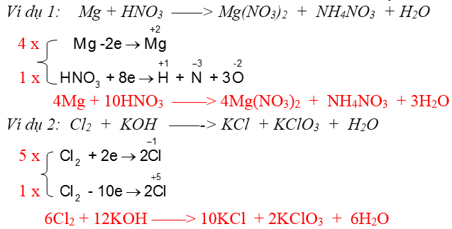
Ví dụ:

Slide 5
Phản ứng oxy hoá khử hóa học
Đặc điểm:
Phản ứng luôn kèm theo sự toả nhiệt hoặc thu nhiệt mà không kèm theo sự sinh ra hoặc tiêu thụ điện năng.
Sự trao đổi electron trực tiếp giữa các phân tử của chất oxi hoá và chất khử
Sự chuyển dời electron không định hướng, hỗn độn trong toàn bộ môi trường phản ứng.

Slide 6
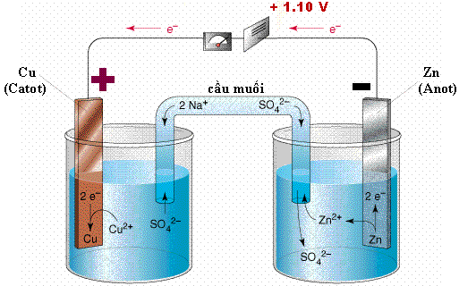
Phản ứng điện hóa
Một phản ứng hóa học xảy ra khi có dòng điện chạy qua, hay qua phản ứng hóa học có một hiệu điện thế.

Slide 7
Phản ứng điện hóa:
Trao đổi electron gián tiếp thông qua dây dẫn kim loại
Có sự ngăn cách giữa chất oxi hóa – khử
Có sự sinh ra hoặc tiêu thụ điện năng.

Slide 8
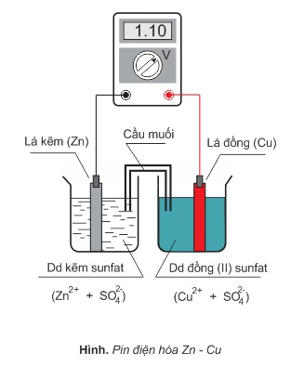
1.1.2. Hệ điện hóa
Hệ điện hoá bao gồm:
Chất tham gia phản ứng (dung dịch, chất rắn, khí,…)
Hai điện cực: Trao đổi electron giữa các chất tham gia phản ứng bị ngăn cách và chuyển dòng electron ra mạch ngoài (dây dẫn kim loại nối hai cực)
Cầu nối giữa hai dung dịch chứa các chất tham gia phản ứng.

Slide 9
Phân tích điện hóa
Là phương pháp phân tích định lượng dựa trên tính chất điện hóa của dung dịch điện ly. Phản ứng điện hóa xảy ra trên ranh giới tiếp xúc giữa các cực và dung dịch phân tích.
Chất phân tích được hòa tan thành dung dịch bằng dung môi nước hoặc khác nước.
Hệ điện hóa có 2 hoặc 3 điện cực.
Các điện cực này được nối với các máy ghi đo để đo sự biến thiên điện thế E giữa hai điện cực hoặc cường độ dòng I theo nồng độ chất phân tích.

Slide 10
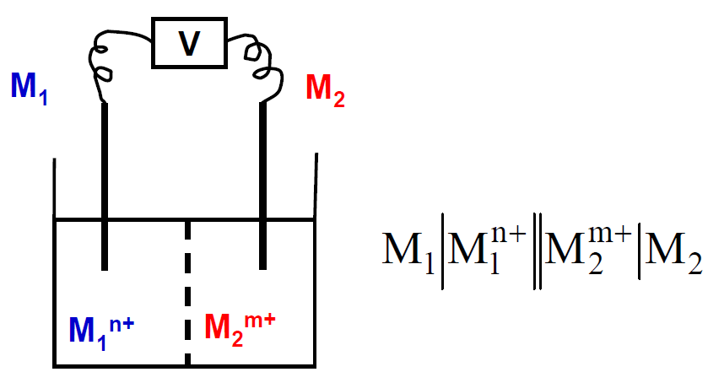
1.1.3. Phân biệt pin điện (nguyên tố điện hoá Gavanic) và bình điện hóa (sự điện phân)
1.1.3.1. Pin điện (nguyên tố điện hóa Gavanic)
Pin điện (Gavanic): là hệ gồm 2 điện cực ghép với nhau. Ký hiệu nguyên tố điện hoá như sau: M₁/M₁^{n+}//M₂^{m+}/M₂.

Slide 11
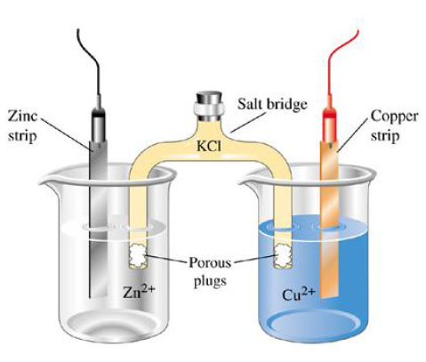
Trường hợp 1: không nối 2 điện cực với nhau.
Nguyên tố điện hoá không hoạt động
Trên 2 điện cực luôn luôn xảy ra các cân bằng

Slide 12
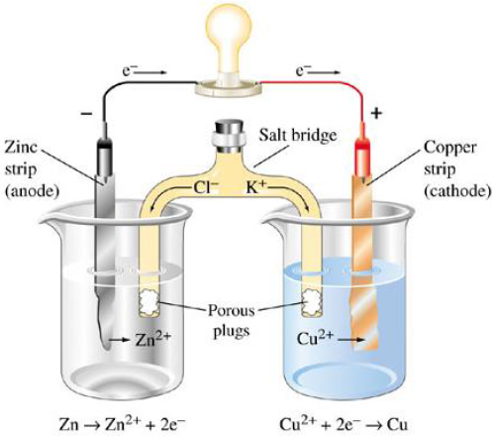
Trường hợp 2: nối 2 điện cực với nhau.
Nguyên tố điện hoá hoạt động
Trong mạch xuất hiện dòng điện vì cân bằng trên 2 điện cực bị phá vỡ.
Cu²⁺ + 2e → Cu
Zn⁰ – 2e → Zn²⁺

Slide 13


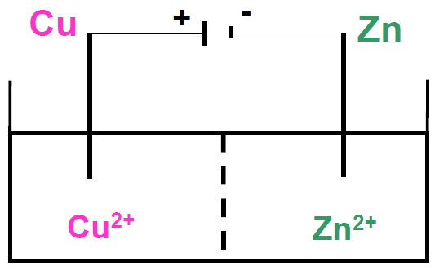
1.1.3.2. Bình điện hóa (Sự điện phân)
Nếu nối 2 điện cực với nhau bằng 1 nguồn điện một chiều thì trên 2 điện cực xảy ra quá trình điện hóa nhưng ngược với quá trình trong nguyên tố Gavanic
Cực Zn cathod
Cực Cu anode

Slide 14
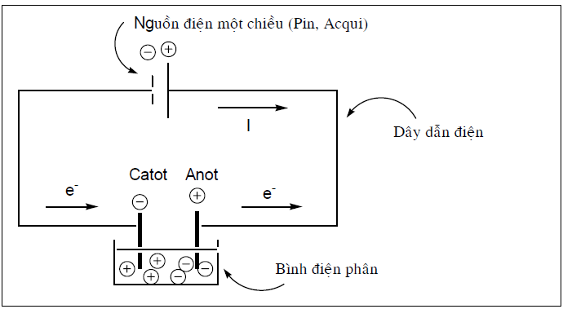
Sự điện phân là quá trình oxi hóa – khử xảy ra ở bề mặt các điện cực khi có dòng điện một chiều đi qua dung dịch chất điện ly (hoặc chất điện ly nóng chảy).
Sự điện phân là quá trình sử dụng điện năng để tạo ra sự biến đổi hóa học

Slide 15
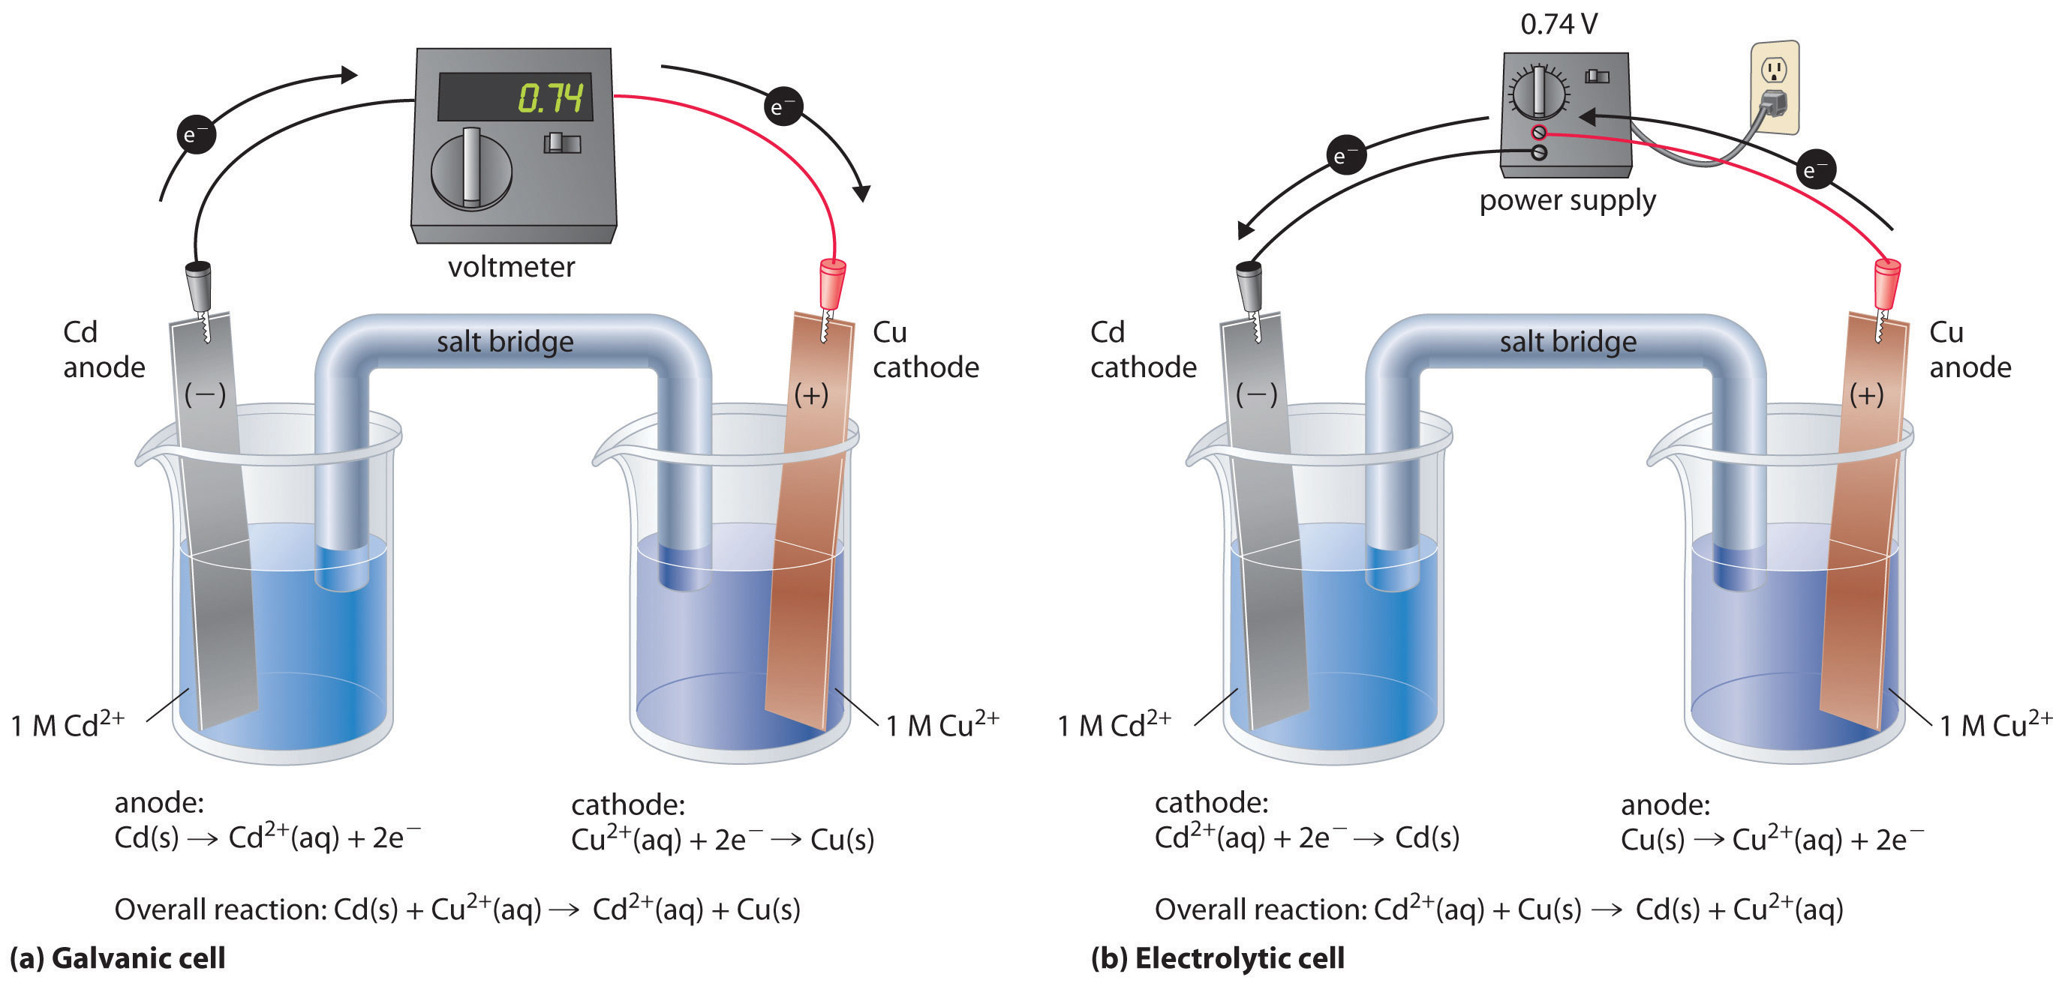
So sánh Nguyên tố Gavanic và sự điện phân

Slide 16
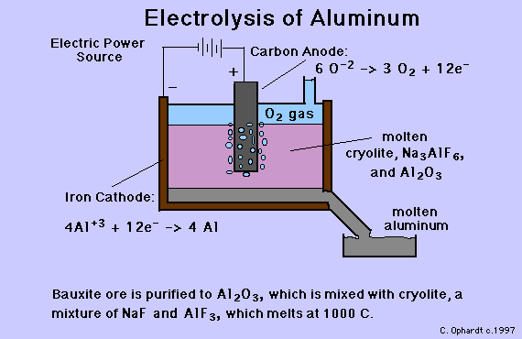
Ví dụ ứng dụng điện phân

Slide 17
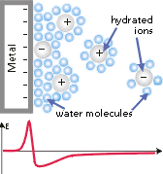
1.1.4. Bước nhảy thế và lớp điện kép
Khi cho thanh kim loại vào dung dịch chất điện li, trên bề mặt tiếp xúc sẽ tạo thành lớp điện tích kép và xuất hiện bước nhảy điện thế giữa các pha (bước nhảy thế)

Slide 18
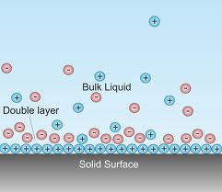
1.1.4. Bước nhảy thế và lớp điện kép
Lớp điện kép được xem là 1 tụ điện. Một bản là bề mặt kim loại, bản kia là lớp dung dịch sát mặt điện cực và có điện tích trái dấu.
Hiệu điện thế giữa 2 bản tụ điện chính là thế điện cực cân bằng

Slide 19
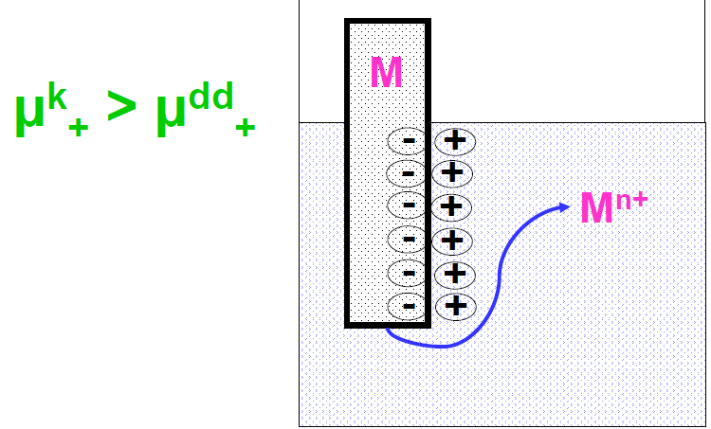
Ví dụ: Xét Zn | ZnCl₂ ||
Bề mặt Zn tích điện âm do:
Tốc độ quá trình Zn = Zn ²⁺ + 2e⁻ > tốc độ quá trình Zn ²⁺ → mạng tinh thể của Zn kim loại.
Khi đạt cân bằng (tốc độ 2 quá trình bằng nhau) → lớp điện tích kép → hình thành thế cân bằng điện cực.

Slide 20
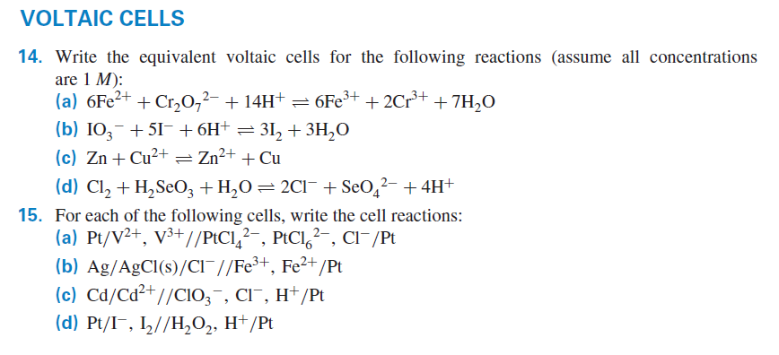

Slide 21
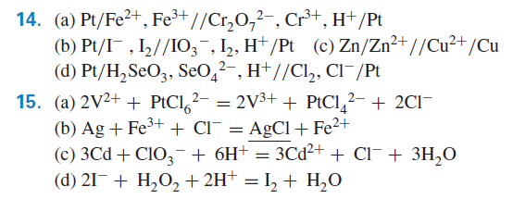

Slide 23
1.1.5. Sự phân cực của điện cực
Ở trạng thái cân bằng, E_{cb} tính theo phương trình Nernst.
Khi điện cực mất cân bằng như thay đổi nồng độ hoặc đặt điện thế khác E_{cb} vào điện cực thì dòng điện sẽ chạy qua điện cực và điện cực sẽ nhận một giá trị thế mới E_{i} khác E_{cb}.
E_{i} ≠ E_{cb}: điện cực bị phân cực
Sự phân cực của điện cực: E = E_{i} – E_{cb}

Slide 24
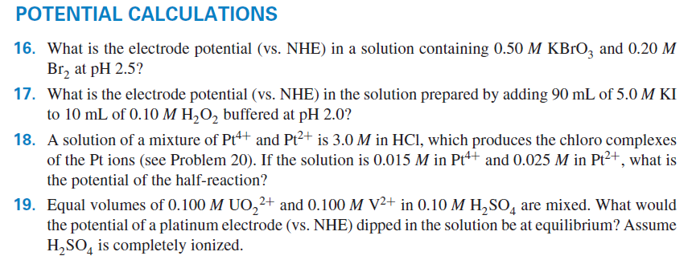

Slide 25
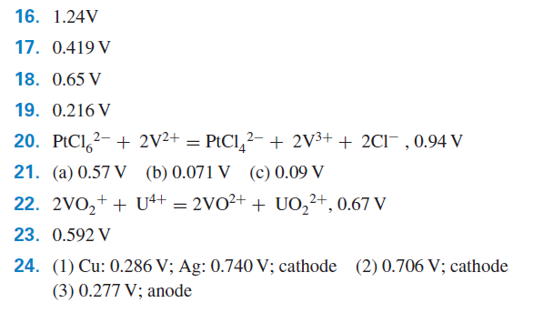

Slide 26
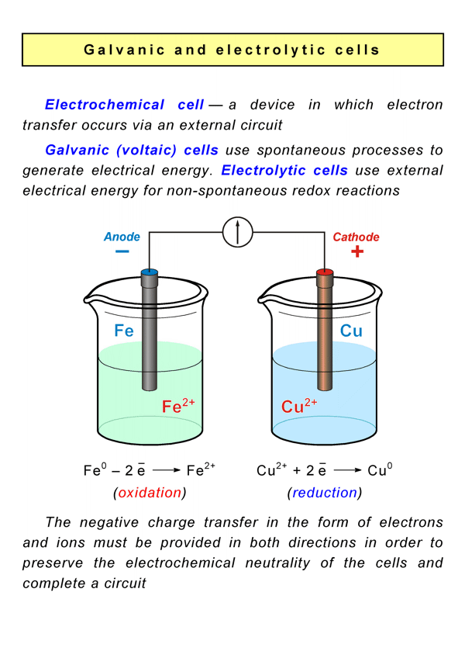
1.1.6. Thế điện cực
Tại mặt tiếp xúc giữa điện cực và dung dịch có một hiệu điện thế gọi là thế điện cực. Thế điện cực phụ thuộc vào bản chất của điện cực và nồng độ ion dung dịch.
Điện cực kim loại – ion kim loại Me / Me^{n+}//

Slide 27
Thế điện cực phụ thuộc vào bản chất của kim loại mà bề mặt của nó tích điện âm hay dương.
Kim loại hoạt động hóa học mạnh: Zn, Al, Fe… tích điện âm.
Kim loại hoạt động hóa học yếu: Cu, Ag, Hg… tích điện dương.

Slide 28
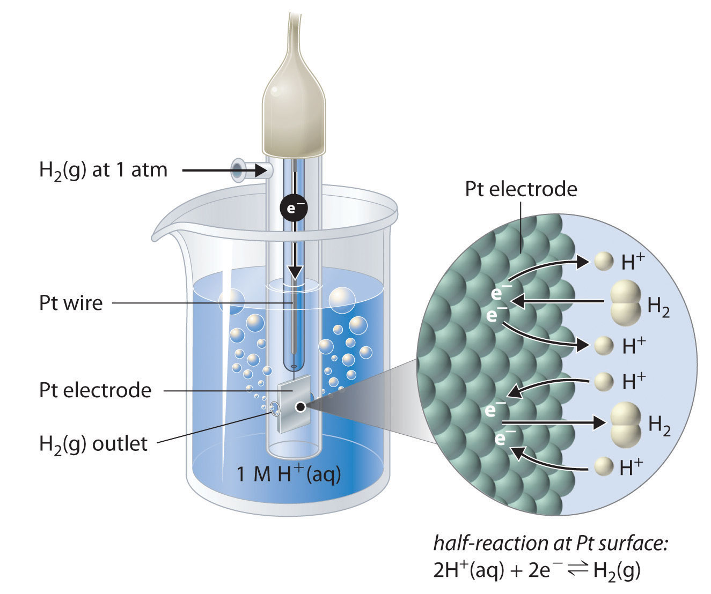
Để xác định thế cân bằng của một điện cực người ta phải chọn một điện cực chuẩn có thế quy định là 0.
E⁰_{2H}⁺_{/H2}= 0 V

Slide 29
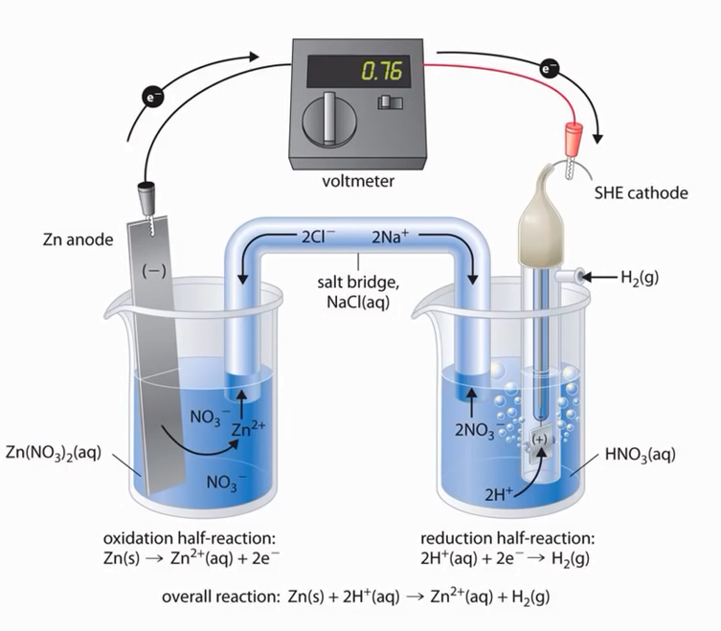
Theo qui ước quốc tế, ta thường so sánh điện thế của điện cực này với điện cực so sánh hidro tiêu chuẩn.

Slide 30
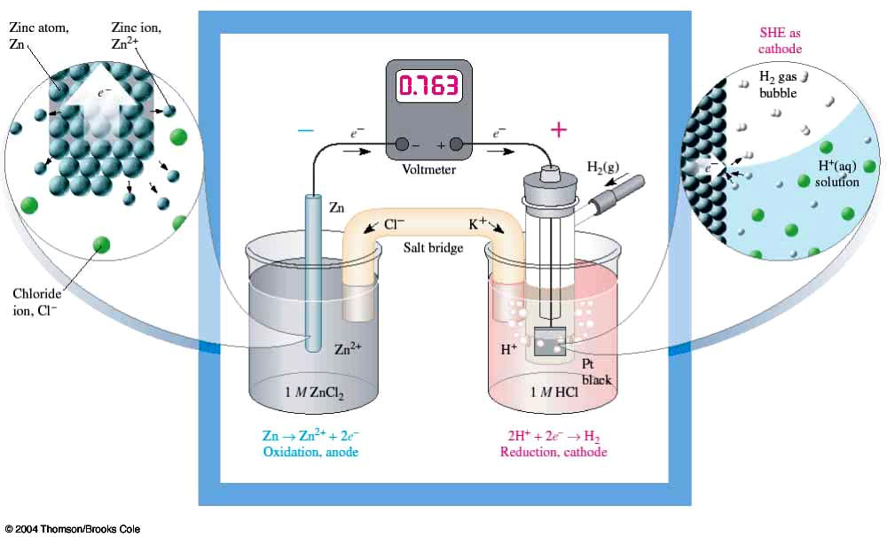
E_{sđđ} = E_{Zn2+/Zn} - E_{H+/H2}
E⁰_{Zn2+/Zn}= -0.763 V

Slide 31
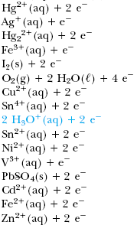
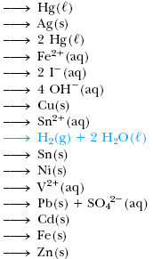


Slide 32
Sự liên hệ giữa thế và hoạt độ.
Phương trình Nernst
Khi ta nhúng một điện cực vào dung dịch Ox/Kh, ta có cùng một lúc hai phản ứng ngược chiều
Ox + ne⁻ → Kh
Kh - ne⁻ → Ox
Thế điện cực cân bằng được tính theo phương trình Nernst:

Slide 33
1.1.7. Phân loại điện cực
Điện cực: điện cực so sánh, điện cực chỉ thị, điện cực bổ trợ
1.1.7.1. Điện cực so sánh (định nghĩa, cấu tạo và phân loại (ưu, khuyết điểm của điện cực))
1.1.7.2. Điện cực chỉ thị (định nghĩa, cấu tạo và phân loại (ưu, khuyết điểm của điện cực))

Slide 34
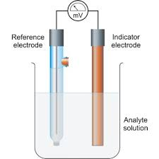
1.1.7.1. Điện cực so sánh
Là loại điện cực có thế không thay đổi trong suốt quá trình đo và không phụ thuộc vào thành phần của dung dịch đo.
Thế của điện cực được chuẩn hóa chính xác theo điện cực hydro tiêu chuẩn.

Slide 35
Yêu cầu đối với điện cực so sánh
Phản ứng điện cực phải hoàn toàn thuận nghịch
1
Điện cực ít bị phân cực
2
Phải có độ lặp lại cao và dễ bảo quản
3

Slide 36
Các loại điện cực so sánh
Điện cực bạc – bạc clorua
Điện cực chì – chì sunfat
Điện cực calomen
Điện cực thủy ngân – thủy ngân (I) sunfat
Điện cực hiđro tiêu chuẩn
a
b
c
d
e

Slide 37
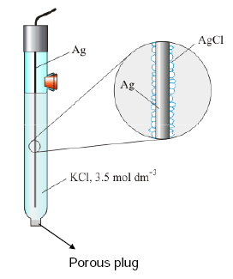
a. Điện cực Ag/AgCl
Gồm một dây bạc được phủ một lớp AgCl mỏng nhúng trong dung dịch KCl.
Sơ đồ điện cực: Ag/AgCl/KCl
VD:
Ag/AgCl/KCl 3,5M, E = 0,232V
Ag/AgCl/KCl bão hòa, E = 0,197V

Slide 38


a. Điện cực bạc – bạc clorua
Phản ứng điện cực: AgCl + e ⇔ Ag + Cl⁻
Thế điện cực:
Ở 25ºC thì
Sử dụng điện cực phải giữ nồng độ cân bằng và [Cl⁻] ổn định.

Slide 39
a. Điện cực bạc – bạc clorua
Ưu điểm: Sử dụng được ở nhiệt độ 60ºC, có độ lặp lại của các lần đo cao, kích thước nhỏ, dễ chế tạo.
Nhược điểm: Phản ứng giữa Ag⁺ với một số ion tạo thành kết tủa ngăn cản sự tiếp xúc giữa điện cực và dung dịch phân tích.

Slide 40
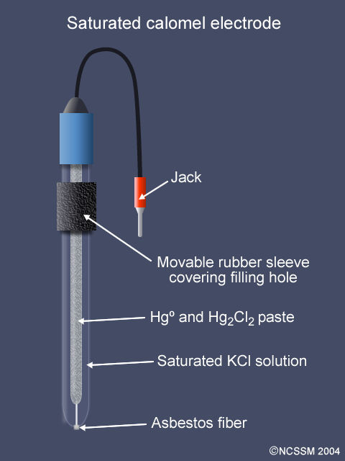
b. Điện cực calomen
Gồm một bầu thủy tinh chứa bột nhão Hg, Hg₂Cl₂ và một dây Pt trong dung dịch KCl có nồng độ xác định.
Sơ đồ điện cực:
Hg/Hg₂Cl₂/KCl (xM)
VD: calomen/KCl 1M, E = 0.335V
calomen/KCl 3.5M, E = 0.250V
calomen/KCl bão hòa, E = 0.244V

Slide 41


b. Điện cực calomen
Phản ứng điện cực:
Thế điện cực:
Ở 25ºC: E = 0.2678 – 0.059lg(Cl⁻)

Slide 42
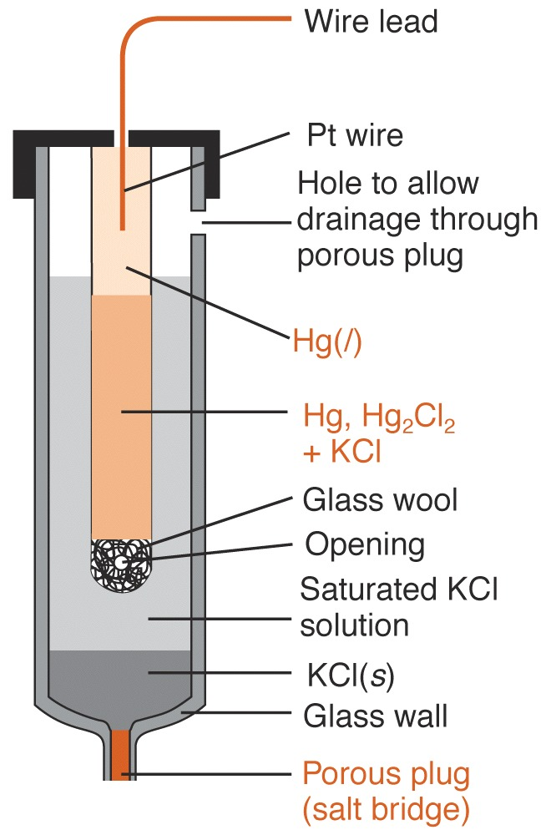
b. Điện cực calomen
Ưu điểm: Điện cực thông dụng nhất, thế có độ lặp cao, rất ổn định, dễ bảo quản.
Nhược điểm: Trong các phép đo có cầu nối làm xuất hiện thế khuếch tán.

Slide 43
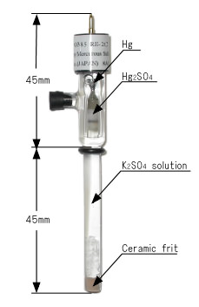

c. Điện cực thủy ngân – thủy ngân (I) sunfat
Cấu tạo tương tự điện cực calomen nhưng thay bằng dung dịch Hg₂SO₄, K₂SO₄ hoặc Na₂SO₄ có nồng độ xác định hoặc muối bão hòa.
Sơ đồ điện cực

Slide 44
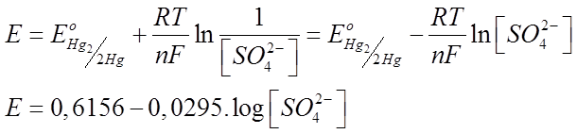
c. Điện cực thủy ngân – thủy ngân (I) sunfat
Phản ứng điện cực:
Thế điện cực:
Sử dụng điện cực trong trường hợp đo tránh ion clorua

Slide 45

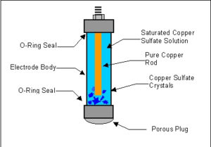
d. Điện cực chì– chì sunfat
Cấu tạo tương tự như điện cực Calomen
Sơ đồ điện cực:

Slide 46

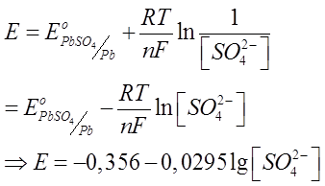
d. Điện cực chì– chì sunfat
Phản ứng điện cực:
Thế điện cực:

Slide 47
e. Điện cực hidro tiêu chuẩn

Slide 48

e. Điện cực hidro tiêu chuẩn
Gồm một ống thủy tinh, một dây Pt nối với một bản Pt diện tích cỡ 1cm², được phủ một lớp bột Pt đen. Tất cả được nhúng chìm một nửa vào dung dịch H₂SO₄ (a=1). Nửa kia của bản Platin được bảo hòa khí H₂ từ nguồn H₂ có áp suất 1atm.
Bề mặt Pt xốp hấp thụ H₂ có thể tinh chuyển phân tử H₂ thành nguyên tử đã hoạt hóa (H*) và tham gia phản ứng điện cực.
Sơ đồ điện cực:

Slide 49
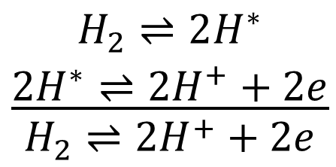
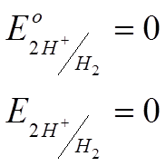
e. Điện cực hidro tiêu chuẩn
Phản ứng điện cực:
Thế điện cực:

Slide 50
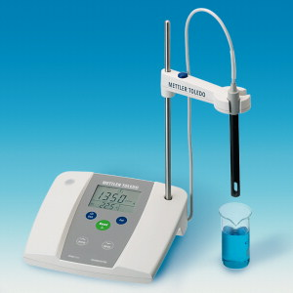
1.1.7.2. Điện cực chỉ thị
Có thế phụ thuộc vào hoạt độ của chất nghiên cứu.
* Một số điện cực so sánh cũng có thể làm điện cực chỉ thị: điện cực màng chọn lọc ion, pH, điện cực loại 1, điện cực loại 2, điện cực loại 3,..

Slide 51
Yêu cầu đối với điện cực chỉ thị
Cấu tạo và thiết bị đơn giản
1
Thế thiết lập nhanh và có độ lặp lại cao
2
Điện cực phải thuận nghịch, thế của điện cực phải tuân theo pt Nernst
3

Slide 52
Phân loại điện cực chỉ thị (TL)
Điện cực trơ
Điện cực kim loại
Điện cực loại 1
Điện cực loại 2
Điện cực loại 3
Điện cực oxi hóa khử
3. Điện cực chỉ thị acid – baz
Điện cực hidro
Điện cực angtimon-angtimon(III)hidroxit
Điện cực quinhidron
3.4. Điện cực màng
Điện cực thủy tinh
Điện cực màng chọn lọc ion
Điên cực dùng màng rắn và màng thủy tinh: màng rắn đồng thể, màng rắn dị thể
Điện cực dung màng lỏng
Điện cực chọn lọc phân tử khí

Slide 53

a. Điện cực loại 1
Điện cực kim loại loại 1: Được cấu tạo gồm dây kim loại M và dung dịch muối tan của kim loại (M^{n+}). Thế của điện cực phụ thuộc vào hoạt độ của ion M^{n+},
Dùng xác định cation.
Dạng tổng quát: M/M^{n+} (vd: Ag/Ag⁺)
Phản ứng điện cực: M^{n+} + ne⁻ → M

Slide 54
b. Điện cực loại 2
- Dùng xác định anion.
- Cấu tạo: gồm dây kim loại có phủ một lớp muối ít tan của kim loại đó và dung dịch muối có chứa anion muối ít tan.
Dạng tổng quát: M, MX_{n}(r)// X⁻(dd)
Phản ứng điện cực: MX + ne- → M + nX⁻
Ag/AgX/X⁻

Slide 55
b. Điện cực loại 2
Thế của điện cực loại 2:
Điện cực clorua bạc Ag⏐AgCl, KCl
Điện cực calomen Hg⏐Hg₂Cl₂, KCl
Điện cực thủy ngân sunfat Hg⏐Hg₂SO₄, H₂SO₄
Điện cực antimon Sb⏐Sb₂O₃, H⁺ hay Sb⏐Sb(OH)₃, H⁺

Slide 56
c. Điện cực loại 3
Gồm 1 dậy Pt nhúng trong kim loại Hg và dung dịch HgY²⁻.
Dùng xác định các cation tạo phức với H₂Y²⁻
Ví dụ: Hg/HgY²⁻,MY²⁻//M²⁺

Slide 57
d. Điện cực oxy hóa khử
Gồm một điện cực kim loại trơ nhúng trong dung dịch chứa hai dạng oxi hoá và khử của chất xác định.
Dạng tổng quát: Pt/Red, Ox
Phản ứng điện cực: Ox + ne⁻ → Red
Thế của điện oxi hoá khử:

Slide 58
e. Điện cực khí
Dựa trên nguyên tắc cân bằng và thiết lập nhanh trên màng thấm khí được ngăn cách giữa dung dịch trong và ngoài màng. Chất khí sẽ phản ứng với dung dịch trong màng tạo thành ion đặc trưng.
VD: Điện cực SO₂. Khí SO₂ sẽ hấp thụ qua màng và phản ứng với H₂O tạo thành H₃O⁺. Ion này được đo bằng điện cực đo pH.
Phương trình Nerst: E = K + 0,059lg[SO₂]
K: là hằng số (tham khảo tr66)

Slide 59
f. Điện cực màng chọn lọc ion
Chọn lọc với một hoặc nhóm ion nhất định.
Cấu tạo chính: Màng (vô cơ hoặc hữu cơ) có thành phần đặc biệt mà có ái lực với loại ion cần xác định.
Thế của phản ứng oxy hóa khử dựa trên phản ứng trao đổi electron. Thế của điện cực màng chọn lọc là sự khác biệt giữa nồng độ bên trong và bên ngoài màng.

Slide 60
f. Điện cực màng chọn lọc ion
Điện cực thủy tinh
Điện cực màng lỏng
Điện cực màng rắn

Slide 61
f. Điện cực màng chọn lọc ion
Điện cực thủy tinh
Là điện cực chọn lọc với ion H⁺
Gồm một bầu thủy tinh rất mỏng có chứa dung dịch HCl (dung dịch Y) nhúng vào dung dịch này là điện cực so sánh Ag, AgCl có thế nhất định.
Để đo pH dung dịch (X) ta ghép điện cực thủy tinh với một điện cực so sánh (calomen bão hòa) ta được một pin gồm:
Ag⏐AgCl⏐Dd HCl ⏐⏐Dd(X), Cl⁻ ⏐Hg₂Cl₂⏐Hg

Slide 62
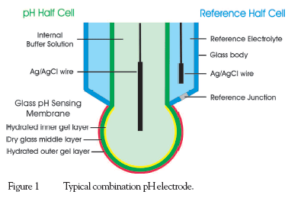
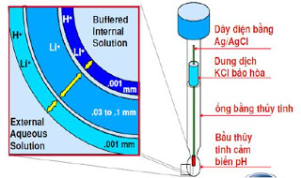
f. Điện cực màng chọn lọc ion
Điện cực thủy tinh

Slide 63
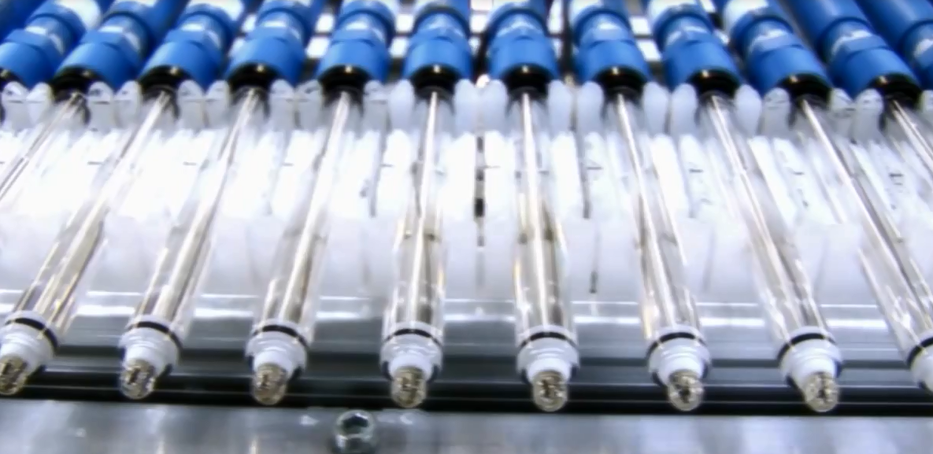
f. Điện cực màng chọn lọc ion
Điện cực thủy tinh
The production of pH electrodes Video

Slide 64
f. Điện cực màng chọn lọc ion
Điện cực thủy tinh
Ưu điểm:
Rất nhạy với ion H⁺
Thủy tinh gần như trơ với tất cả các hóa chất nên có thể sử dụng ở nhiều môi trường khác nhau.
Nhược điểm:
Điện cực thủy tinh dễ bể
Chỉ cho kết quả chính xác trong khoảng pH=1-10, với pH>10→ E tùy thuộc a_{Na+} cho kết quả sai số pH>10 (sai số kiềm, sai số âm); với pH<1 → E tùy thuộc a_{H+} cho kết quả sai số pH<1 (sai số axit, sai số dương).

Slide 65
1.2. Phân loại các phương pháp
phân tích điện hoá
Nhóm 1: các phương pháp điện hoá có quá trình điện cực, thường là sự oxy hoá, sự khử của chất điện hoạt trên bề mặt điện cực.
Nhóm 2: các phương pháp điện hoá không có phản ứng điện cực như đo độ dẫn, điện trở,..

Slide 66
1.2. Phân loại các phương pháp
phân tích điện hoá
Phương pháp điện phân và điện lượng.
Phương pháp phân tích điện hoá chỉ dựa trên sự trao đổi điện tử ở điện cực.
Phương pháp điện thế kế trực tiếp
Phương pháp chuẩn độ điện thế (Potentionmetry)

Slide 67
Phương pháp phân tích điện hoá dựa trên sự truyền khối:
Phương pháp dựa trên sự truyền khối bằng khuếch tán: phương pháp cực phổ (Polarography) và phương pháp Volt – Ampe (Voltammetry).
Phương pháp dựa trên sự truyền khối bằng cách điện di: phương pháp độ dẫn

Slide 68
Chương 2: Phương pháp độ dẫn
2.1. Cơ sở lý thuyết của phương pháp
Phương pháp phân tích đo độ dẫn điện là phương pháp phân tích dựa vào việc đo độ dẫn điện của các dung dịch điện li được gây ra bởi sự chuyển động của các ion.
Độ dẫn điện của một chất là khả năng cho dòng điện chạy qua chất dẫn điện dưới tác dụng của điện trường ngoài. Đơn vị của độ dẫn điện là simen (S)
(1S = 1 A/V )

Slide 69
Độ dẫn điện của môi trường là trị số nghịch đảo của điện trở môi trường:
W=1/R(simen_S); Ohm⁻¹
Độ dẫn điện riêng là độ dẫn điện của một lớp dung dịch chất điện li giữa hai mặt đối nhau của một khối lập phương mỗi cạnh là 1 cm:
χ = 1/ρ (S/cm)

Slide 70
Độ dẫn điện đương lượng là độ dẫn điện của lớp dung dịch chất điện ly có bề dày 1 cm, ở giữa hai cực có cùng điện tích đặt song song thế nào cho lớp dung dịch giữa hai điện cực phải chứa 1 mol đương lượng chất điện ly hòa tan:
λ = χ /C (S.cm²/mol)
χ và λ phụ thuộc vào nhiệt độ, nồng độ và bản chất của chất khảo sát

Slide 71
Đối với chất điện ly yếu, giả thiết là trong dung dịch vô cùng loãng (C → 0, α → 1) các ion chuyển động độc lập không ảnh hưởng lẫn nhau, ta có:
λ∞ = λ⁺∞ + λ⁻∞

Slide 72
Bảng các giá trị độ dẫn điện đương lượng của các ion
Ion | λ (S.cm²/mol) | Ion | λ (S.cm²/mol) | Ion | λ (S.cm²/mol)
Ag⁺ | 61.9 | H₂PO₄⁻ | 33 | Cs⁺ | 77.3
Al³⁺ | 40 (18ºC) | H₂PO₂⁻ | 46 | Cu²⁺ | 54
B(C₂H₅₎₄⁻ | 18 | I⁻ | 76.8 | F⁻ | 55.4
Ba²⁺ | 63.6 | IO₃⁻ | 40.5 | Fe(CN)₆³⁻ | 100
Be²⁺ | 45 | IO₄⁻ | 54.4 | Fe(CN)₆⁴⁻ | 110.5
Br⁻ | 78.1 | K⁺ | 73.5 | H⁺ | 349.8
BrO₃⁻ | 55.8 | La³⁺ | 69.5 | HCO₂⁻ | 54.6
CH₃CO₂⁻ | 40.9 | Li⁺ | 38.7 | HCO₃⁻ | 44.5
Ch₃CH₂CO₂ | 32.6 | Mg²⁺ | 53.1 | HC₂O₄⁻ | 74.2
C₆H₅CO₂⁻ | 32.3 | Mn²⁺ | 44 (18ºC) | SO₄²⁻ | 80
CN⁻ | 56 (18ºC) | MnO₄⁻ | 53 (18ºC) | Sn²⁺ | 59.5
CNS⁻ | 57 (18ºC) | N⁺(CH₃)₄ | 43.6 | Sr²⁺ | 59.5
CO₃²⁻ | 69.5 | N⁺(C₂H₅)₄ | 42.2 | Tl⁺ | 74.7
C₂O₄²⁻ | 40.2 | NH₄⁺ | 73.5 | UO²⁺ | 51
Ca²⁺ | 59.5 | N₂H₅⁺ | 59 | Zn²⁺ | 52.8
Cd²⁺ | 46 (18ºC) | NO₃⁻ | 71.4 | Ln³⁺ | 65-70
Ce³⁺ | 69.9 | Na⁺ | 50.1 | Co²⁺ | 53
Cl⁻ | 76.3 | Ni²⁺ | 49 (28ºC) | Co(CN)₆³⁻ | 98.9
ClO₃⁻ | 64.6 | OH⁻ | 198.6 | Co(NH₃)₆³⁺ | 102.3
ClO₄⁻ | 67.3 | PO₄³⁻ | 69 (18ºC) | CrO₄²⁻ | 72 (18ºC)
 |  | P₂O₇⁻ | 95.9 | Rb⁺ | 77.8
 |  | Pb²⁺ | 69.5 | ReO₄⁻ | 55

Slide 73
Tính chất của chất điện ly và bản chất của dung môi
Độ dẫn điện của bất kỳ một dung dịch chất điện ly nào cũng đều phụ thuộc vào bản chất của chất tan và dung môi.
Độ dẫn điện của dung dịch phụ thuộc vào số lượng ion chứa trong dung dịch và độ linh động của các ion.

Slide 74
Tính chất của chất điện ly và bản chất của dung môi
Độ linh động của ion phụ thuộc vào các yếu tố sau:
Khi có cùng điện tích, ion nào có bán kính nhỏ thì độ linh động tăng.
Nếu r_{cation} ≈ r_{anion} thì độ linh động của cation lớn hơn.
Độ linh động của ion H⁺ và OH⁻ rất lớn và độ linh động của H⁺ > OH⁻.

Slide 75
Một số yếu tố ảnh hưởng đến độ dẫn điện
Tính chất của chất điện ly và bản chất của dung môi
Ảnh hưởng nồng độ đến độ dẫn điện
Sự phụ thuộc của độ dẫn điện vào nhiệt độ
Các yếu tố khác

Slide 76
Ảnh hưởng nồng độ đến độ dẫn điện
Đối với dung dịch loãng, độ dẫn điện riêng tăng khi tăng nồng độ chất điện ly.
Đối với dung dịch có nồng độ lớn, khi tăng nồng độ chất điện ly, độ dẫn điện riêng không tăng mà giảm do lực tương tác của các ion tăng, các ion sẽ tạo thành các cặp ion, và độ nhớt của dung dịch tăng. Sự pha loãng sẽ làm độ dẫn điện riêng tăng.

Slide 77
Ảnh hưởng nồng độ đến độ dẫn điện
Độ dẫn điện riêng đạt giá trị cực đại ở nồng độ nhất định và giá trị cực đại này phụ thuộc vào bản chất của dung môi, nhiệt độ và độ phân ly của chất điện ly.

Slide 78
Ảnh hưởng nồng độ đến độ dẫn điện
Độ dẫn điện đương lượng giới hạn λ₀ là độ dẫn điện của dung dịch khi pha loãng vô hạn (C = 0), giá trị λ₀ là giá trị đặc trưng riêng đối với mỗi chất điện ly.
λ₀
C

Slide 79
Sự phụ thuộc của độ dẫn điện vào nhiệt độ
Ảnh hưởng của nhiệt độ đối với độ dẫn điện đương lượng trong vùng nhiệt độ hẹp có thể biểu diễn bằng phương trình:
Trong khoảng nhiệt độ rộng:
Với α và β là các hệ số thực nghiệm.
Khi tăng nhiệt độ thì tất cả các ion sẽ tăng độ linh động nên độ dẫn điện tăng.

Slide 80
Các yếu tố khác ảnh hưởng đến độ dẫn điện
Độ dẫn điện chịu ảnh hưởng của tạp chất khi tạp chất phân ly thành ion tham gia dẫn điện hoặc không phân ly nhưng tham gia phản ứng hoá học làm thay đổi nồng độ của chất cần xác định.
Đối với chất điện ly mạnh, λ tăng khi P tăng trong khoảng 50-100 KT/cm². Nhưng nếu tiếp tục tăng P lên nữa thì λ lại giảm và giảm xuống đến những giá trị thấp hơn so với giá trị λ khi chịu áp suất khí quyển.

Slide 81
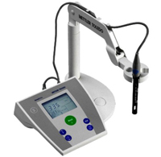
2.2. Các phương pháp phân tích độ dẫn
2.2.1. Phương pháp độ dẫn trực tiếp
Dựa vào độ dẫn điện riêng của chất cần nghiên cứu có thể xác định được hàm lượng bằng phương pháp đồ thị chuẩn.

Slide 82
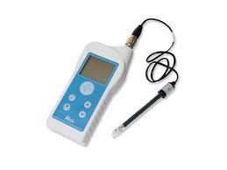
2.2. Các phương pháp phân tích độ dẫn
2.2.1. Phương pháp độ dẫn trực tiếp
Phương pháp này có nhiều hạn chế do ảnh hưởng của nhiều yếu tố:
Chỉ có thể suy ra nồng độ của chất khảo sát từ độ dẫn khi trong dung dịch chỉ chứa một chất duy nhất.
Phải kiểm soát chặt chẽ nhiệt độ dung dịch trong suốt quá trình đo độ dẫn.

Slide 83
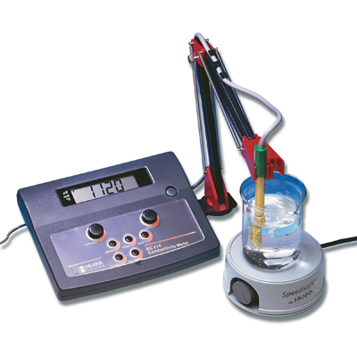
Máy đo độ dẫn để bàn

Slide 84
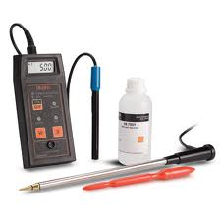
Máy đo độ dẫn cầm tay

Slide 85
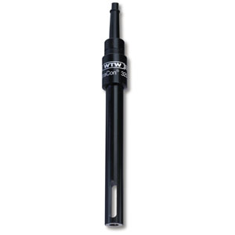
Điện cực đo độ dẫn

Slide 86
Các ứng dụng chủ yếu của phương pháp độ dẫn trực tiếp hiện nay là:
Sử dụng trong các nghiên cứu cơ bản chủ yếu trong PTN điện hoá học và hoá phân tích. Sử dụng trong các phòng kiểm tra chất lượng nước.
Sử dụng làm detector trong sắc ký ion, trong máy điều chế nước trao đổi ion.

Slide 87
2.2.2. Phương pháp độ dẫn gián tiếp
Phương pháp chuẩn độ độ dẫn
Dựa trên sự đo độ dẫn điện của dung dịch (nhiệt độ xác định). Độ dẫn điện tỉ lệ với nồng độ của chất điện ly.
Ta dựng đồ thị độ dẫn điện – thể tích (nồng độ) của chất điện ly.

Slide 88
2.2.2. Phương pháp độ dẫn gián tiếp
Phương pháp chuẩn độ độ dẫn
Trong chuẩn độ điện dẫn, điểm cuối chuẩn độ được thiết lặp theo sự thay đổi độ dẫn điện của dung dịch.
Sản phẩm của sự chuẩn độ có thể là hợp chất điện ly yếu hoặc ít tan do đó độ dẫn điện của dung dịch giảm một cách đáng kể.
Điểm cuối chuẩn độ tương ứng với điểm cực tiểu của độ dẫn điện trên đường cong chuẩn độ.
Sự thêm tiếp một lượng nhỏ dung dịch thuốc thử dẫn đến sự tăng vọt độ dẫn điện của dung dịch, điều đó chứng tỏ đã đạt tới điểm cuối chuẩn độ.

Slide 89
Trong phương pháp này ta dựa vào sự thay đổi độ dẫn trong quá trình chuẩn độ để xác định điểm tương đương.
Qui tắc:
Nếu một ion có độ linh động cao được thay thế bằng một ion có độ linh động thấp hơn thì đồ thị (thường là một đường thẳng) sẽ đi xuống.
Nếu một ion có độ linh động thấp được thay thế bằng một ion có độ linh động cao hơn thì đồ thị sẽ đi lên.
Nếu ion thay thế và ion bị thay thế có độ linh động gần bằng nhau, đồ thị sẽ gần như nằm ngang.

Slide 90
Ví dụ: Trong dung dịch có chất điện ly mạnh AB phân ly hoàn toàn, chuẩn độ bằng dung dịch điện ly mạnh CD phân ly hoàn toàn.
A⁺ tạo thành hợp chất ít tan với D⁻, thay vào đó dung dịch xuất hiện C⁺. Độ linh động của A⁺ khác C⁺ dẫn đến độ dẫn điện dung dịch thay đổi rõ rệt.

Slide 91
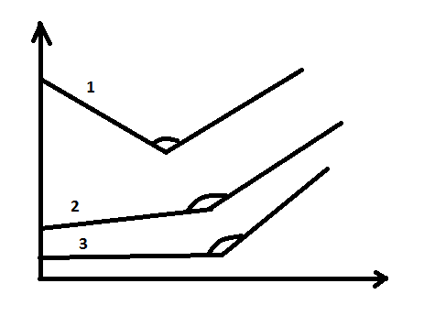
Nếu độ linh động: A⁺ > C⁺ đường 1
A⁺ < C⁺ đường 2
A⁺ = C⁺ đường 3
Trong cả 3 trường hợp, sau điểm tương đương độ dẫn tăng do xuất hiện ion C⁺ và D⁻.
Đường chuẩn độ tạo thành một điểm gãy khúc.
V chuẩn (mL)

Slide 92
Phương pháp chuẩn độ độ dẫn thường được dùng cho các phản ứng mà trong quá trình phản ứng xảy ra làm thay đổi đáng kể độ dẫn điện của dung dịch hay có sự thay đổi đột ngột độ dẫn điện sau điểm tương đương như phản ứng acid – baz, phản ứng kết tủa, phức chất...
Phương pháp chuẩn độ độ dẫn có ưu điểm là loại trừ ảnh hưởng của tạp chất, dung dịch có màu và có thể sử dụng để xác định nồng độ các chất không điện hoạt.

Slide 93
a. Chuẩn độ acid -baz
Xét chuẩn độ dung dịch HCl bằng NaOH
H⁺ + Cl⁻ + (Na⁺ + OH⁻) Na⁺ + Cl⁻ + H₂O
Ta có H⁺(λ=349,8) thay bằng Na⁺ (λ=50,1) độ dẫn điện của dung dịch giảm. Sau điểm tương đương, NaOH dư,OH⁻(λ=198,6)_độ dẫn điện tăng. Giao điểm của hai đường thẳng là điểm tương đương.

Slide 94
Xét chuẩn độ dung dịch HCl bằng NaOH
NaOH
HCl
Trong quá trình chuẩn độ: độ dẫn điện của H⁺ thay thế bằng chất điện ly có độ dẫn điện nhỏ hơn là Na⁺, nên λ giảm theo V.
Sau điểm tương đương, dư OH, độ dẫn điện của dung dịch tăng.

Slide 95
Vẽ đường cong chuẩn độ khi chuẩn CH₃COOH bằng NaOH bằng phương pháp độ dẫn?
NaOH
CH₃COOH

Slide 96
Vẽ đường cong chuẩn độ khi chuẩn CH₃COOH bằng NaOH bằng phương pháp độ dẫn?
Trong quá trình chuẩn độ: thay thế chất không điện ly CH₃COOH bằng chất điện ly CH₃COONa nên λ tăng theo V.
Sau điểm tương đương, dư OH, độ dẫn điện của dung dịch tăng mạnh.
λ
χ
V_{tđ}
V

Slide 97
Xét chuẩn độ dung dịch H₃BO₃ bằng NaOH
Phản ứng: H₃BO₃ + (Na⁺ + OH⁻)  BO₂⁻ + H₂O + Na⁺
Ta có H₃BO₃ (HBO₂.H₂O) (pk =9.24), lúc đầu acid rất ít phân ly, khi chuẩn độ các BO₂⁻ và Na⁺ được tạo thành làm tăng độ dẫn điện của dung dịch. Sau điểm tương đương, sự thêm tiếp NaOH làm tăng lương ion Na⁺ và OH⁻, độ dẫn điện của dung dịch tăng nhanh hơn.

Slide 98
Vẽ đường cong chuẩn độ khi chuẩn hỗn hợp HCl + CH₃COOH bằng NaOH bằng phương pháp độ dẫn?

Slide 99
λ
χ
NaOH
CH₃COOH + HCl
V_{tđ1}
V_{tđ2}
V

Slide 100
b. Chuẩn độ kết tủa
Chuẩn độ NaCl bằng dung dịch AgNO₃
Na⁺ + Cl⁻ + (Ag⁺ + NO₃⁻ )= AgCl + Na⁺ +NO₃⁻
.
λ
χ
V_{tđ}
V

Slide 101
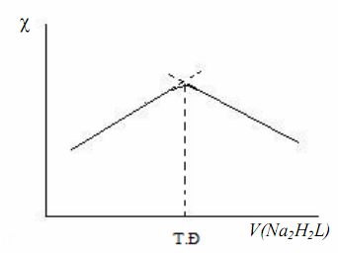
c. Chuẩn độ phức chất
Chuẩn độ Fe³⁺ bằng dung dịch H₂Y²⁻
Fe³⁺ + H₂Y²⁻= FeY⁻+ 2H⁺
Fe³⁺ thay bằng H^{+,} độ dẫn điện của dung dịch tăng.
Sau điểm tương đương H⁺ + H₂Y²⁻  H₃Y⁻ độ dẫn điện giảm. Giao điểm của hai đường thẳng cho phép xác định điểm tương đương.

Slide 102
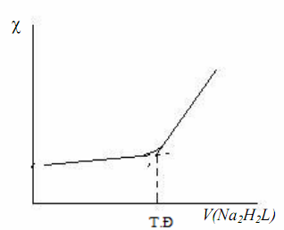
Chuẩn độ Mg²⁺ bằng dung dịch H₂Y²⁻
Mg²⁺ + H₂Y²⁻= MgY²⁻+ 2H⁺
Mg²⁺ thay bằng H⁺ độ dẫn điện của dung dịch tăng. Sau điểm tương đương H⁺ tạo thành không ảnh hưởng tới dung dịch đệm, độ dẫn điện của dung dịch chủ yếu phụ thuộc vào H₂Y²⁻độ dẫn điện tăng. Giao điểm của hai đường thẳng cho phép xác định điểm tương đương.

Slide 103
d. Cách xác định điểm tương đương
Phần lớn chuẩn độ độ dẫn tại điểm tương đương không xảy ra sự thay đổi đột ngột mà từ từ nên đường cong chuẩn độ không gãy khúc như trên .
Muốn tìm được điểm tương đương,chúng ta phải kéo dài những đường thẳng đến điểm gặp nhau, điểm gặp nhau đó là điểm tương đương.

Slide 104
e. Chiều chuẩn độ
Các đường cong chuẩn độ theo hai chiều ngược nhau có hình dạng rất khác nhau.
Phản ứng giữa amoniac và acid clohydric có thể diễn ra theo:
H⁺ + (NH₃) = NH₄⁺
Hoặc NH₃ + ( H⁺ + Cl⁻ ) = NH₄⁺ + Cl⁻
H⁺ + (NH₃) = NH₄⁺
NH₃ + (H⁺ + Cl⁻) = NH₄⁺ + Cl⁻

Slide 105
2.3. Ứng dụng của phương pháp độ dẫn
Phương pháp chuẩn độ độ dẫn dung các phản ứng acid-baz, kết tủa, phức chất… ứng dụng trong các lĩnh vực:
Kiểm tra chất lượng nước sạch và nước thải
Kiểm tra chất lượng các sản phẩm thực phẩm

Slide 106
Vẽ đường cong chuẩn độ khi chuẩn HCl bằng NaOH bằng phương pháp độ dẫn?
Vẽ đường cong chuẩn độ khi chuẩn NaOH bằng HCl bằng phương pháp độ dẫn?
Vẽ đường cong chuẩn độ khi chuẩn CH₃COOH bằng NaOH bằng phương pháp độ dẫn?
Vẽ đường cong chuẩn độ khi chuẩn hỗn hợp HCl + CH₃COOH bằng NaOH bằng phương pháp độ dẫn?
Vẽ đường cong chuẩn độ khi chuẩn hỗn hợp HCl + H₃PO₃ bằng NaOH bằng phương pháp độ dẫn?
Vẽ đường cong chuẩn độ khi chuẩn NaCl bằng AgNO₃ bằng phương pháp độ dẫn?

Slide 107
Vẽ đường cong chuẩn độ khi chuẩn hỗn hợp HCl + CH₃COOH bằng NaOH bằng phương pháp độ dẫn?

Slide 108
Vẽ đường cong chuẩn độ khi chuẩn CH₃COOH bằng NaOH bằng phương pháp độ dẫn?
Trong quá trình chuẩn độ: thay thế chất không điện ly CH₃COOH bằng chất điện ly CH₃COONa nên λ tăng theo V.
Sau điểm tương đương, dư OH, độ dẫn điện của dung dịch tăng mạnh.
λ
χ
V_{tđ}
V

Slide 109
Chương 3: Phương pháp điện thế kế
3.1. Nguyên tắc phương pháp điện thế kế
Nguyên tắc của phương pháp điện thế kế là dựa trên hiệu điện thế đo được giữa thế của một điện cực so với một điện cực so sánh để suy ra nồng độ của một chất điện hoạt.
∆E= E_{ct} - E_{ss}

Slide 110
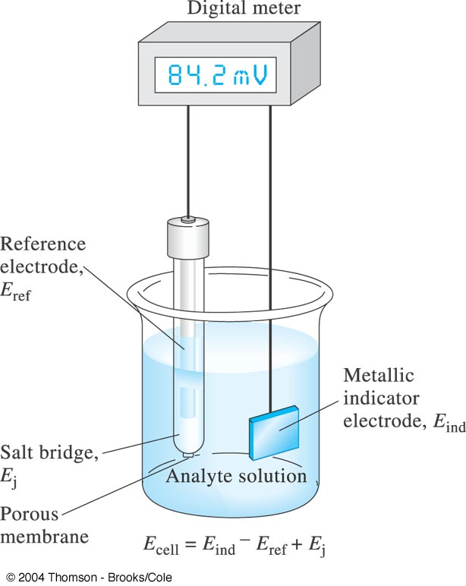

Slide 111
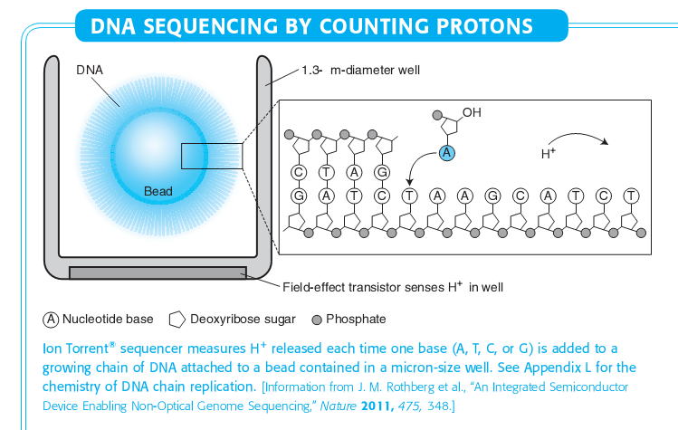
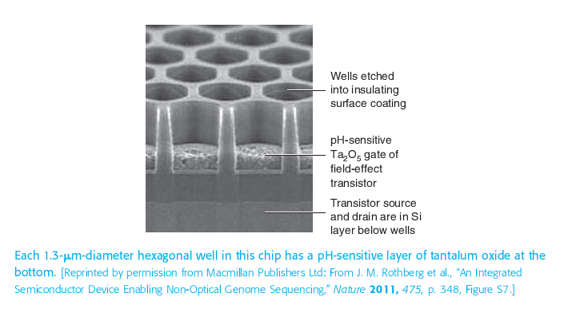
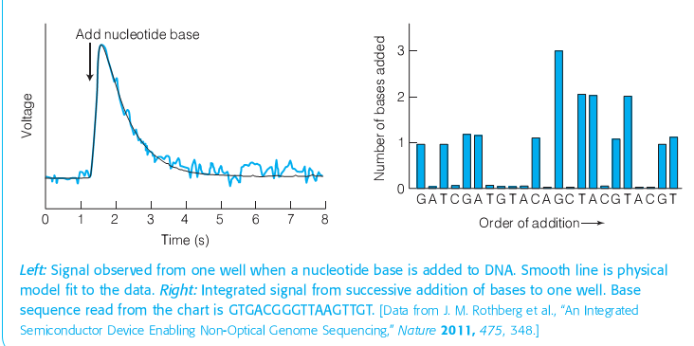

Slide 112
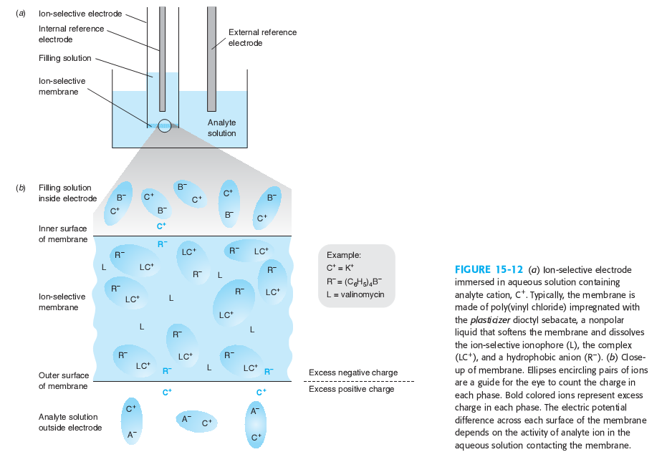

Slide 113
PP PT Điện hóa
PT Khối (Bulk method)
PT Bề mặt (Interfacial method)
PP đo độ dẫn điện
PT tĩnh
PP Đo Điện thế
Trực tiếp
Gián tiếp(Chuẩn độ)
PT Động
Kiểm soát điện thế
Kiểm soát dòng
PP Đo Điện lượng
Thế thay đổi
Thế cố định
PP đo Ampe
PP đo Điện lượng
PP Cực phổ
Phân loại các phương pháp phân tích điện hóa

Slide 114
Thế điện cực
Tại mặt tiếp xúc giữa điện cực và dung dịch có một hiệu điện thế gọi là thế điện cực. Thế điện cực phụ thuộc vào bản chất của điện cực và nồng độ ion dung dịch.
Điện cực kim loại – ion kim loại Me / Me^{n+}//

Slide 115
Thế điện cực phụ thuộc vào bản chất của kim loại mà bề mặt của nó tích điện âm hay dương.
Kim loại hoạt động hóa học mạnh: Zn, Al, Fe… tích điện âm.
Kim loại hoạt động hóa học yếu: Cu, Ag, Hg… tích điện dương.

Slide 116
Phương trình Nernst và thế điện cực tiêu chuẩn
Phương trình Nernst Ox + ne ↔ Red
Phương trình Nernst
chỉ viết cho bán phản
ứng oxi hóa
Trong đó:
E – thế khử của cặp Ox/Red, V;
E⁰ – thế khử tiêu chuẩn của cặp Ox/Red (khi hoạt độ của chất oxi hóa, chất khử và các chất khác trong bán phản ứng đều bằng 1 mol/l), V;
R – hằng số, R=8,315 J.mol⁻¹.K⁻¹;
T – nhiệt độ tuyệt đối, K;
F – số Faraday, F=96 500 Culong;
n – số electron trao đổi (cho hay nhận);
a_{Ox}, a_{Red} – hoạt độ của chất oxi hóa và chất khử trong dung dịch.

Slide 117
Phương trình Nernst và thế điện cực tiêu chuẩn
Dạng tổng quát của phương trình Nernst
pOx + ne ↔ qRed
Nếu có ion H⁺ tham gia vào quá trình oxi hóa khử:
Khi t=25⁰C

Slide 118
2.4.1.2. Phương trình Nernst và thế điện cực tiêu chuẩn
* Hoạt độ của chắn rắn được coi là bằng 1.
Ví dụ: Cu²⁺ + 2e → Cu
* Đối với chất khí, thay vì hoạt độ ta dùng áp suất p.
Ví dụ: Cl₂⁰ + 2e = 2Cl⁻
* Hoạt độ của nước là một hằng số, nên được đưa vào E⁰.
Ví dụ: MnO₄⁻ + 8 H⁺ + 5e → Mn²⁺ + 4 H₂O

Slide 119
Để xác định thế cân bằng của một điện cực người ta phải chọn một điện cực chuẩn có thế quy định là 0.
E⁰_{2H}⁺_{/H2}= 0 V

Slide 120
Theo qui ước quốc tế, ta thường so sánh điện thế của điện cực này với điện cực so sánh hidro tiêu chuẩn.

Slide 121
E_{sđđ} = E_{Zn2+/Zn} - E_{H+/H2}
E⁰_{Zn2+/Zn}= -0.763 V

Slide 123
Phương trình Nernst và thế điện cực tiêu chuẩn
Thế điện cực tiêu chuẩn
* E⁰ là một hằng số, chỉ phụ thuộc vào bản chất của hệ oxi hóa/khử liên hợp, không phụ thuộc vào nhiệt độ.
Có thể dựa vào E⁰ của các cặp để so sánh cường độ của chất oxi hóa và chất khử của các cặp.
Cu⁰ + 2Ag⁺ ↔ Cu²⁺ + 2Ag
Zn⁰ + Cu²⁺ ↔ Zn²⁺ + Cu⁰
Muốn biết E⁰_{Ox/Red} → tra bảng thế oxi hóa khử tiêu chuẩn (trong sách).

Slide 124
Phương trình Nernst và thế điện cực tiêu chuẩn
Xác định thế điện cực tiêu chuẩn
không thể xác định được giá trị tuyệt đối của E⁰.
xác định giá trị tương đối thế của E⁰ so với thế của một cặp oxi hóa – khử liên hợp được qui ước dùng làm chuẩn có giá trị E⁰ =0.
qui ước: điện cực hidro làm điện cực chuẩn và thế oxi hóa khử tiêu chuẩn của cặp 2H⁺/H₂ bằng 0.

Slide 125

Thế điện cực tiêu chuẩn
Điện cực hiđro chuẩn:
Cấu tạo: Gồm một thanh platin (Pt) được đặt trong một dung dịch axit có nồng độ ion H⁺ là 1M (pH = 0). Bề mặt điện cực hấp thụ khí hiđro, được thổi liên tục vào dung dịch dưới áp suất 1 atm.
Trên bề mặt điện cực hiđro xảy ra cân bằng oxi hóa – khử của cặp oxi hóa/khử 2H⁺/H₂: H₂ ↔ 2 H⁺ +2e

Slide 126

Thế khử tiêu chuẩn của kim loại
Đo thế oxi hóa khử chuẩn của kim loại: nối cặp oxi hóa – khử M^{n+}/M chuẩn (cation M^{n+} có nồng độ 1M, nhiệt độ 25ºC) với cặp 2H⁺/H₂ chuẩn.
Thế oxi hóa khử tiêu chuẩn của kim loại cần đo bằng suất điện động của pin tạo bởi điện cực hiđro chuẩn và điện cực chuẩn của kim loại cần đo.

Slide 127

Thế khử tiêu chuẩn của kim loại
Nếu khả năng oxi hóa của ion M^{n+} trong nửa pin M^{n+}/M mạnh hơn ion H⁺ trong nửa pin 2H⁺/H₂:
2M^{n+} + nH₂ ↔ 2M + 2nH⁺
Nếu khả năng oxi hóa của ion M^{n+} trong nửa pin M^{n+}/M yếu hơn ion H⁺ trong nửa pin 2H⁺/H₂:
2H⁺ + 2M ↔ H₂ + 2M^{n+}

Slide 128
Các yếu tố ảnh hưởng đến thế cân bằng oxy hóa khử. Thế tiêu chuẩn điều kiện
Ảnh hưởng của pH
Ví dụ: Tính thế oxi hóa khử tiêu chuẩn điều kiện khi pH = 8.
AsO₄³⁻ + 2 H⁺ + 2e ↔ AsO₃³⁻ + H₂O
→ Khi tăng pH thì thế thế tiêu chuẩn giảm, làm giảm khả năng oxi hóa của AsO₄³⁻ và làm tăng khả năng khử của AsO₃³⁻

Slide 129
Các yếu tố ảnh hưởng đến thế cân bằng oxy hóa khử. Thế tiêu chuẩn điều kiện
Ảnh hưởng của phản ứng tạo phức
Khi Ox tham gia vào quá trình tạo phức :
thế điện cực giảm
Khi Red tham gia vào quá trình tạo phức:
thế điện cực tăng
Khi cả Ox và Red tham gia vào quá trình tạo phức:

Slide 130
Các yếu tố ảnh hưởng đến thế cân bằng oxy hóa khử. Thế tiêu chuẩn điều kiện
Ảnh hưởng của phản ứng tạo kết tủa
Khi Ox tham gia vào quá trình tạo chất kết tủa:
thế điện cực giảm
Khi Red tham gia vào quá trình tạo chất kết tủa:
thế điện cực tăng
Khi cả Ox và Red tham gia vào quá trình tạo chất kết tủa:

Slide 131
Các yếu tố ảnh hưởng đến thế cân bằng oxy hóa khử. Thế tiêu chuẩn điều kiện
Hãy tính thế oxi hóa khử tiêu chuẩn điều kiện của cặp E⁰_{Cr2O72-/2Cr3+} trong phản Cr₂O₇²⁻ +14H⁺ ↔2Cr³⁺+ 7H₂O ở môi trường [H⁺]=2M. Biết E⁰_{Cr2O72-/2Cr3+}= 1,33 V.
Hãy tính thế oxi hóa khử tiêu chuẩn điều kiện của cặp Fe³⁺/Fe²⁺ trong dung dịch có dư F⁻ để tạo phức FeF₆³⁻. Biết thế tiêu chuẩn của cặp Fe³⁺/Fe²⁺ là +0.771V và phức FeF₆³⁻ có hằng số bền tổng cộng β_{1,6} = 10¹⁶.
Hãy tính thế oxi hóa khử tiêu chuẩn điều kiện của cặp Cu²⁺/CuSCN. Biết thế tiêu chuẩn của cặp Cu²⁺/Cu⁺ khi không tạo kết tủa CuSCN là +0.153V và T_{CuSCN} = 10^{-14,32}.

Slide 132
Hãy tính thế oxi hóa khử tiêu chuẩn điều kiện của cặp E⁰_{Cr2O72-/2Cr3+} trong phản Cr₂O₇²⁻ +14H⁺ ↔2Cr³⁺+ 7H₂O ở môi trường [H⁺]=2M. Biết E⁰_{Cr2O72-/2Cr3+}= 1,33 V.

Slide 133
Hãy tính thế oxi hóa khử tiêu chuẩn điều kiện của cặp Fe³⁺/Fe²⁺ trong dung dịch có dư F⁻ để tạo phức FeF₆³⁻. Biết thế tiêu chuẩn của cặp Fe³⁺/Fe²⁺ là +0.771V và phức FeF₆³⁻ có hằng số bền tổng cộng β_{1,6} = 10¹⁶.

Slide 134
Hãy tính thế oxi hóa khử tiêu chuẩn điều kiện của cặp Cu²⁺/CuSCN. Biết thế tiêu chuẩn của cặp Cu²⁺/Cu⁺ khi không tạo kết tủa CuSCN là +0.153V và T_{CuSCN} = 10^{-14,32}.

Slide 135

















Các loại điện cực sử dụng trong phương pháp điện thế kế

Slide 136

Các loại điện cực so sánh (Reference Electrode)

Slide 137

Điện cực tiêu chuẩn hydro (SHE)
Pt electrode
Điện cực hydro tiêu chuẩn: E_{CB}= 0
Pt | H₂= 1 atm | H⁺(a = 1) ||

Slide 138

Điện cực calomen (SCE)
Điện cực calomel bão hoà: E = 0,242 V
Điện cực calomel có [Cl⁻] = 1N, E = 0,268 V

Slide 139
Ưu và nhược điểm của điện cực Calomel
Ưu điểm:
Có thế rất ổn định và ít thay đổi theo nhiệt độ
Nhược điểm:
Dung dịch đo dễ nhiễm bẩn Cl⁻
Không sử dụng điện cực calomel làm điện cực so sánh cho chuẩn độ halogen

Slide 140


Điện cực clorua bạc
Thế điện cực:
Ưu điểm: Thế rất ổn định theo nhiệt độ
Nhược điểm: Khả năng trơ về mặt hoá học kém nên ít dùng hơn so với calomen

Slide 141

Các loại điện cực so sánh (Reference Electrode)

Slide 142

Các loại điện cực so sánh (Reference Electrode)
 | Điện cực Hyđro tiêu chuẩn (SHE) | Điện cực Calomen bão hòa (SCE) | Điện cực Ag/AgCl
Cấu tạo | Pt(H₂)|H⁺║ | Hg|Hg₂Cl₂,KCl║ | Ag|AgCl,KCl║
Phản ứng điện cực | H₂+ e⁻ ↔ H⁺ | Hg₂Cl₂ +2e⁻ ↔2Hg⁺ +2Cl⁻ | AgCl+ e⁻↔Ag⁺ + Cl⁻
Thế điện cực | E= E° + 0,059lg[H⁺] |  | E= E°-0,059lg[Cl⁻]
Ứng dụng | Là điện cực chuẩn dùng xác định thế của các điện cực và các cặp oxihóa- khử khác Thế quy ước E°= 0,000V | -Chế tạo dễ dàng Dễ bị ảnh hưởng bởi nhiệt độ E°= 0,244V (vs SHE) | -E°= 0,197V nhiệt độ 25C,trong dung dịch KCl bão hòa -E°= 0,222V khi không có KCl

Slide 143

1) điện cực có thế bằng -0,461 V trong hệ đo với điện cực so sánh là SCE
Hỏi thế của điện cực đó bằng bao nhiêu nếu dùng điện cực so sánh là SHE, Ag/AgCl?
2) Điện cực có thế bằng 0,033V trong hệ đo dùng điện cực so sánh là điện cực Ag/AgCl. Hỏi thế của điện cực đó bằng bao nhiêu nếu dùng điện cực so sánh là SHE, SCE?

Slide 144

Các loại điện cực chỉ thị kim loại (Metallic Indicator Electrode)
 | Điện cực KL loại 1 (Chỉ thị Cation) | Điện cực KL loại 2 (Chỉ thị Anion) | Điện cực Ag | Điện cực chỉ thị cho hệ OXH-K
Nguyên tắc | Kim loại nhúng trong dung dịch muối của nó M/M^{+n} | Xác định anion tạo hợp chất ít tan/ phức bền với kim loại |  | Kim loại trơ: Au, Pt, P, dùng để vận chuyển e từ chất Khử→ OXH
Phản ứng điện cực Thế điện cực
Ví dụ | Định lượng Cation kim loại trong dung dịch: Cu/CuSO₄, Zn/ZnSO₄, Cd/Cd(NO₃)₂, Pb/Pb(CH₃CCO)₂ | Điện cực Hg dùng xđ EDTA (Y⁻⁴) HgY⁻² +2e↔Y⁻⁴ +Hg E°= 0,21V | Xđ Ag⁺, Halogenua | Dùng trong chuẩn độ OXH-K, chuẩn độ Ampe, cực phổ. Phổ biến nhất là Pt

Slide 145

Các loại điện cực chỉ thị kim loại (Metallic Indicator Electrode)

Slide 146

Điện cực màng chọn lọc ion (Ion-Selective Electrode)

Slide 147

Điện cực màng chọn lọc ion (Ion-Selective Electrode)

Slide 148
Đề tài tiểu luận thi GK (31/5/21)
-Cấu tạo điện cực màng chọn lọc ion
Nguyên lý hoạt động
Ứng dụng của điện cực
Ca²⁺(N4)
K⁺ (N13)
Cl⁻ (N3)
S²⁻ (N11)
CO₂ (N7)
SO₂(N1)
HF(N2)
Urea (N6)
9) Cystein (N9)
10) CN⁻ (N8)
11) SCN⁻ (N10)
12) điện cực màng thủy tinh (nhóm 12)
13)Na⁺ (N5)

Slide 149


Slide 150


Slide 151



Slide 152


Thế tiếp xúc lỏng/ Thế khuếch tán (Junction Potential)

Slide 153


Có hai cách thực hiện:
Phương pháp điện thế kế trực tiếp
Phương pháp điện thế kế gián tiếp
Tuy nhiên:

Slide 154
3.2. Các loại điện cực sử dụng trong phương pháp điện thế kế
(tham khảo trang 23-66 sách)
Điện cực sử dụng trong
phương pháp điện thế
Điện cực
so sánh
Điện cực
chỉ thị

Slide 155
Điện cực so sánh
1
2
3
Điện cực tiêu chuẩn hydro
Điện cực calomen
Điện cực clorua bạc

Slide 156
3.2. Các loại điện cực sử dụng trong phương pháp điện thế kế
Điện cực chỉ thị
1
2
3
4
5
1
2
3
4
5
Điện cực loại 1
Điện cực loại 2
Điện cực loại 3
Điện cực khí
Điện cực màng chọn lọc ion
Điện cực loại 1
Điện cực loại 2
Điện cực loại 3
Điện cực khí
Điện cực màng chọn lọc ion
6
Điện cực oxy hóa khử

Slide 157
Điện cực loại 1
Điện cực kim loại loại 1: Là điện cực được chế tạo từ bản hoặc dây kim loại M, nhúng vào dung dịch muối tan của kim loại đó (M^{n+}). Điện thế của điện cực này chỉ tuỳ thuộc vào hoạt độ của ion M^{n+}, điện cực loại 1 thường là điện cực thuận nghịch với cation.
Dạng tổng quát: M/M^{n+} (vd: Ag/Ag⁺)
Phản ứng điện cực: M^{n+} + ne⁻ → M

Slide 158
Thế của điện cực loại 1
Điện cực không kim loại loại 1 làm bằng một kim loại trơ (Pt) đóng vai trò chất thu nhận điện tử tiếp xúc với đơn chất nhúng trong dung dịch có chứa ion của đơn chất đó.
Dạng tổng quát: A/A^{m-}
Phản ứng điện cực: A + me⁻ → A^{m-}
Thế của điện cực loại 1:

Slide 159
Điện cực loại 2
Là điện cực thuận nghịch với anion. Điện cực loại 2 gồm bản hoặc dây kim loại có phủ bên ngoài một lớp muối ít tan của kim loại đó và được nhúng vào muối có chứa anion cùng trong lớp phủ.
Dạng tổng quát: M, MX_{n}(r)// X⁻(dd)
Phản ứng điện cực: MX + ne- → M + nX⁻
Ag/AgX/X⁻

Slide 160
Thế của điện cực loại 2:
Điện cực clorua bạc Ag⏐AgCl, KCl
Điện cực calomen Hg⏐Hg₂Cl₂, KCl
Điện cực thủy ngân sunfat Hg⏐Hg₂SO₄, H₂SO₄
Điện cực antimon Sb⏐Sb₂O₃, H⁺ hay Sb⏐Sb(OH)₃, H⁺

Slide 161
Điện cực loại 3
Là điện cực 3 lớp, kim loại điện cực tiếp xúc với 2 loại muối khó tan có cùng anion nhúng vào trong dung dịch có chứa cation của muối dễ tan hơn.
Ví dụ: Pb⏐PbCO₃, CaCO₃ ⏐Ca²⁺
Ag⏐AgCl, PbCl₂ ⏐Pb²⁺
Hg/HgY²⁻,MY²⁻//M²⁺

Slide 162
Điện cực oxy hóa khử
Gồm một điện cực kim loại trơ nhúng trong dung dịch chứa đồng thời hai dạng oxi hoá và khử của cùng một chất (cả hai dạng này đều tan trong dung môi)
Dạng tổng quát: Pt/Red, Ox
Phản ứng điện cực: Ox + ne⁻ → Red
Thế của điện oxi hoá khử:

Slide 163
Điện cực khí
Là điện cực kim loại trơ (Pt) nằm tiếp xúc với khí và dung dịch chứa ion của khí này.
Các phân tử khí hấp phụ lên bề mặt kim loại bị phân tách thành các nguyên tử hấp phụ tham gia trực tiếp vào quá trình điện cực.
Điện cực khí hydro là điện cực thuận nghịch có ý nghĩa quan trọng nhất.
Điện cực khí oxy là điện cực bất thuận nghịch.

Slide 164
Điện cực màng chọn lọc ion
Là điện cực chọn lọc với một hoặc một nhóm ion nhất định.
Điện cực màng chọn lọc ion khác với các điện cực chỉ thị ion kim loại ở chỗ không có sự tham gia của điện tử vào các phản ứng điện cực.
Phản ứng điện cực chỉ là sự trao đổi loại ion nhất định nào đó qua màng bán thấm và do đó nó cho phép xác định rất chọn lọc ion này khi có mặt ion khác.

Slide 165
Điện cực màng chọn lọc ion

Slide 166
Các loại điện cực màng chọn lọc ion
Điện cực thủy tinh
Điện cực màng lỏng
Điện cực màng rắn

Slide 167
Điện cực màng chọn lọc ion
Điện cực thủy tinh
Là điện cực chọn lọc với ion H⁺
Gồm một bầu thủy tinh rất mỏng có chứa dung dịch HCl (dung dịch Y) nhúng vào dung dịch này là điện cực so sánh Ag, AgCl có thế nhất định.
Để đo pH dung dịch (X) ta ghép điện cực thủy tinh với một điện cực so sánh (calomen bão hòa) ta được một pin gồm:
Ag⏐AgCl⏐Dd HCl ⏐⏐Dd(X), Cl⁻ ⏐Hg₂Cl₂⏐Hg

Slide 168


Điện cực calomel bão hòa
Điện cực thủy tinh
Dd chưa biết gía trị pH
Dây Ag
Màng thủy tinh
Khuấy từ

Slide 169
Người ta thay thế thành phần thủy tinh phù hợp sao cho điện thế màng không còn phụ thuộc vào giá trị pH để chế tạo các điện cực màng thủy tinh dùng để xác định các cation hóa trị I như Na⁺, K⁺, NH₄⁺, Cs⁺, Li⁺ và Ag⁺.

Slide 171


Slide 172
Khi được nhúng trong dung dịch khảo sát thì 2 điện cực của máy hoạt động giống như 1 chiếc pin (giống chuẩn độ điện thế). Sự chênh lệnh điện thế giữa 2 điện cực cho ta biết chỉ số pH.
E_{đc} = A - 0.059 pH sai trang 42

Slide 173
Điện cực thủy tinh
Ưu điểm:
Rất nhạy với ion H⁺
Thủy tinh gần như trơ với tất cả các hóa chất nên có thể sử dụng ở nhiều môi trường khác nhau.
Nhược điểm:
Điện cực thủy tinh dễ bể
Chỉ cho kết quả chính xác trong khoảng pH=1-10, với pH>10→ E tùy thuộc a_{Na+} cho kết quả sai số pH>10 (sai số kiềm, sai số âm); với pH<1 → E tùy thuộc a_{H+} cho kết quả sai số pH<1 (sai số axit, sai số dương).

Slide 174
3.3. Các phương pháp điện thế
Các phương pháp
điện thế
Phương pháp điện thế kế trực tiếp
Phương pháp chuẩn độ điện thế

Slide 175

Phương pháp điện thế kế trực tiếp
Đo thế của điện cực chỉ thị so với điện cực so sánh
Với E_{SS} = const, ta tính được E_{ct} và dựa vào phương trình Nersnt tính được nồng độ ion cần đo.

Slide 176
Sai số và giới hạn của phương pháp
Reference electrode | salt bridge | analyte solution | indicator electrode
E_{ref} E_{j} E_{ind}
ΔE = E_{cell} = E_{ind} – E_{ref} + E_{j}
Phải biết được điện thế nối, điện thế nối E_{j} rất nhỏ (vài mV), nhưng nếu bỏ qua, kết quả sẽ sai khác đáng kể. Để giảm E_{j}, ta có thể sử dụng cầu nối KCl
Phương trình Nernst chỉ đúng với hoạt độ.

Slide 177


Đo pH
E_{cell} = E⁰_{cell} - (0.059)log[H⁺] + constant
E_{cell} is directly proportional to log [H⁺]

Slide 178
Phương pháp chuẩn độ điện thế
Theo dõi quá trình chuẩn độ bằng cách đo thế điện cực sau mỗi lần thêm dung dịch chuẩn.
Đường E theo V cho phép xác định điểm tương đương từ đó tính được nồng độ dung dịch cần nghiên cứu.
Thế đo được dựa vào chủ yếu là điện cực chỉ thị và điện cực so sánh.
Điểm tương đương được xác định bằng bước nhảy thế trên đường cong chuẩn độ

Slide 179

Phương pháp chuẩn độ điện thế
Metrohm 716 DMS Titrino

Slide 180
Phương pháp chuẩn độ điện thế
Nguyên tắc của phương pháp chuẩn độ điện thế là dựa trên hiệu điện thế đo được giữa thế của một điện cực so với một điện cực so sánh để suy ra nồng độ của một chất điện hoạt.
∆E= E_{ct} - E_{ss}

Slide 181
Phương pháp chuẩn độ điện thế
Có hai phương pháp chuẩn độ:
Chuẩn độ điện thế không dòng (I=0): Thế được đo khi hệ thống đạt đến cân bằng (thông dụng).
Chuẩn độ điện thế có dòng: Áp dòng điện có cường độ rất nhỏ và không đổi để thế của điện cực nhanh chóng ổn định.

Slide 182


Phương pháp chuẩn độ điện thế
Các Phương pháp xác định điểm tương đương

Slide 183
Ưu điểm
So với phương pháp điện thế kế trực tiếp, phương pháp này không bị cản trở bởi điện thế nối và hệ số hoạt độ.
Độ chính xác cao.
So với phương pháp chuẩn độ thể tích cổ điển (sử dụng chất chỉ thị), phương pháp này không mắc sai số chỉ thị, có thể sử dụng khi dung dịch có màu, nồng độ chất phân tích thấp.

Slide 184
Nhược điểm
Thường mất nhiều thời gian do cần nhiều điểm để vẽ đường cong chuẩn độ, nhưng nhược điểm này hoàn toàn khắc phục được khi sử dụng thiết bị chuẩn độ tự động.

Slide 185

Phương pháp chuẩn độ điện thế

Slide 186
Phương pháp chuẩn độ điện thế
Ứng dụng
Chuẩn độ acid-bazơ
Chuẩn độ oxy hóa- khử
Chuẩn độ phức chất (ít)
Chuẩn độ kết tủa

Slide 187

Chuẩn độ acid – baz
Điện cực chỉ thị: điện cực thuỷ tinh, quinhydron
Điện cực so sánh: điện cực calomel bão hoà, điện cực Ag,AgCl
Ưu điểm
Dùng được trong đa số các môi trường nhờ vào điện cực thủy tinh, calome và máy đo pH.
Ứng dụng
Dùng chuẩn độ axit mạnh, bazơ mạnh, axit yếu, bazơ yếu, đa axit và đa bazơ.

Slide 188


Slide 189

Bảng 1: giá trị pH trong quá trình chuẩn độ
TT |  |  | pH
1 | 2 |  | 2,16
2 | 2,5 |  | 2,33
3 | 3 |  | 2,56
5 | 3,5 |  | 2,81
6 | 4 |  | 3,41
7 | 4,5 |  | 9,95
8 | 5 |  | 11,42
9 | 5,5 |  | 11,97
10 | 6.0 |  | 12,36

Slide 190



Xác định các đại lượng biến thiên

Slide 191
Giải
TT |  |  | pH
1 | 2 | 0,5 | 2,16 | 0,17 | 2,25 | 0,34 | 2,94 | 2,50 | 0,12
2 | 2,5 | 0,5 | 2,33 | 0,23 | 2,75 | 0,46 | 2,17 | 3,00 | 0,04
3 | 3 | 0,5 | 2,56 | 0,25 | 3,25 | 0,5 | 2,00 | 3,50 | 0,70
5 | 3,5 | 0,5 | 2,81 | 0,6 | 3,75 | 1,2 | 0,83 | 4,00 | 11,88
6 | 4 | 0,5 | 3,41 | 6,54 | 4,25 | 13,08 | 0,08 | 4,50 | -10,14
7 | 4,5 | 0,5 | 9,95 | 1,47 | 4,75 | 2,94 | 0,34 | 5,00 | -1,84
8 | 5 | 0,5 | 11,42 | 0,55 | 5,25 | 1,1 | 0,91 | 5,50 | -0,32
9 | 5,5 | 0,5 | 11,97 | 0,39 | 5,75 | 0,78 | 1,28
10 | 6.0 |  | 12,36

Slide 192
Giải
Vtd = 4,25

Slide 193

Giải
Vtd = 4,25

Slide 194
Giải
Vtd = 4,25

Slide 195
Như vậy: Bản chất của bước nhảy là dựa vào sự biến thiên của các đường dòng thế trong quá trình chuẩn độ . Từ các giá trị bước nhảy chuẩn độ ta xác định thể tích dung dịch chuẩn tại điểm tương đương.

Slide 196


Slide 197
b. Chuẩn độ axit yếu bằng baz mạnh
Ví dụ: Chuẩn độ 10ml axit axetic (HAc) đã được pha loãng 100 lần bằng NaOH 0.15N. Điện cực kép bao gồm điện cực là điện cực so sánh calomen và điện cực thủy tinh.
Xác định điểm tương đương bằng pháp pháp đồ thị và giải tích.
Tính nồng độ axit axetic ban đầu.
Bảng kết quả biến thiên pH theo thể tích NaOH được ghi nhận như bảng sau:

Slide 198
TT |  |  | pH
 | (2) | (3) | (4) | (5) | (6) | (7) | (8) | (9) | (10)
1 | 8,2 |  | 6,17 |  |  |  |  | 8,2 | 0,45
 |  | 0,2 |  | 0,25 | 8,3 | 1,25 | 0,8
2 | 8,4 |  | 6,41 |  |  |  |  | 8,4 | 2,35
 |  | 0,2 |  | 0,71 | 8,5 | 3,55 | 0,282
3 | 8,6 |  | 7,12 |  |  |  |  | 8,6 | 8,0
 |  | 0,2 |  | 2,31 | 8,7 | 11,55 | 0,087
4 | 8,8 |  | 9,43 |  |  |  |  | 8,8 | -8,2
 |  | 0,2 |  | 0,67 | 8,9 | 3,35 | 0,299
5 | 9,0 |  | 10,10 |  |  |  |  | 9,2 | -2,05

Slide 199
Xác định V tương đương bằng phương pháp đồ thị
Dựa vào điểm uốn của đường cong pH = f(V_{TT})

Slide 200

Xác định V tương đương bằng phương pháp đồ thị

Slide 201
Xác định V tương đương bằng phương pháp đồ thị
Sử dụng đường cong Gran

Slide 202

Xác định V tương đương bằng phương pháp đồ thị

Slide 203

Xác định điểm tương đương bằng phương pháp giải tích
3
3
3
4
4
4
3
4

Slide 204


3
Tính nồng độ CH₃COOH
C_{CH3COOH} = 0.1305 x 100 = 13.05M

Slide 205
c. Chuẩn độ hỗn hợp axit, đa axit bằng baz mạnh
Ví dụ: chuẩn độ axit H₃PO₄ ta có pKa lần lượt là 2.2, 7.2, 12.7. Ta có thể chuẩn độ được 2 nấc đầu tuy nhiên do nấc 3 quá yếu nên không thể xác định bước nhảy.
Như vậy: Khi chuẩn độ hỗn hợp axit yếu cùng nồng độ hay đa axit thì điều kiện chuẩn độ được khi
pKa₂ – pKa₁ > 4 và pKa_{x} không quá lớn hơn 10.

Slide 206

c. Chuẩn độ hỗn hợp axit, đa axit bằng baz mạnh
Ví dụ: chuẩn độ axit H₃PO₄ ta có pKa lần lượt là 2.2, 7.2, 12.7. Ta có thể chuẩn độ được 2 nấc đầu tuy nhiên do nấc 3 quá yếu nên không thể xác định bước nhảy

Slide 207


Slide 208

Chuẩn độ oxi hoá – khử
Điện cực chỉ thị: điện cực kim loại trơ (vàng, platin, pladi hay than chì. )
Điện cực so sánh: loại 2, điện cực calomel

Slide 209



Slide 210
Initial Fe²⁺
½Ve
Ve
[Ce⁴⁺]
[Ce⁴⁺] = [Ce³⁺]
[Fe²⁺] = [Fe³⁺]
[Ce³⁺] = [Fe³⁺]
Region Major constituents Comment
Before the titration begins Fe²⁺ No calculation possible
Before the equivalence point Fe²⁺ , Fe³⁺, Ce³⁺ Use the Nernst equation
for the analyte half reaction
At the equivalence point Fe³⁺, Ce³⁺ Use e.p equation
After the equivalence point Fe³⁺, Ce³⁺, Ce⁴⁺ Use the Nernst equation for
the titrant half reaction

Slide 211


Trước điểm tương đương
Điện cực chỉ thị nhanh đạt tới giá trị cân bằng và ổn định

Slide 212


Tại điểm tương đương

Slide 213


Sau điểm tương đương

Slide 214


 | Công thức tính điện thế dung dịch | E (V)
0 |  | 0,62
50 |  | 0,68
90 |  | 0,736
99 |  | 0,797
99,9 |  | 0,857
100 |  | 1,06
100,1 |  | 1,263
101 |  | 1,322
110 |  | 1,381
120 |  | 1,399

Slide 215
E
1
A
E_{tđ}=1,06 V
B
2
V (ml) Ce(SO₄)₄
Dạng đường cong chuẩn độ Fe²⁺ bằng Ce⁴⁺

Slide 216

Xác định Sắt (II) bằng phương pháp chuẩn độ điện thế áp dụng cho cân bằng oxi hóa khử

Slide 217

Chuẩn độ kết tủa
Điện cực chỉ thị:
Ag,AgCl/Cl⁻
Ag,Ag₂S/S²⁻
Điện cực màng chọn lọc ion X⁻
Điện cực so sánh: điện cực calomel bão hoà

Slide 218
Nguyên tắc
Phản ứng chuẩn độ là tạo ra chất điện ly ít tan.
Phải loại bỏ những ion gây cản trở.
Giảm khả năng hòa tan của kết tủa bằng cách thêm các dung môi hữu cơ.
=> Làm giảm độ nhạy.
Chất chuẩn: AgNO₃
Đường cong chuẩn độ thường là đối xứng.

Slide 219
10ml NaCl bằng AgNO₃ 10⁻³M | 10ml AgNO₃ bằng NaCl 10⁻³M
Phản ứng: Ag⁺ + Cl⁻ = AgCl | Phản ứng : Ag⁺ + Cl⁻ = AgCl
Phản ứng chỉ thị : AgCl + e = Ag + Cl⁻ Eº_{AgCl/Ag} = 0.2222V | Phản ứng chỉ thị: Ag⁺ + e = Ag hoặc AgCl + e = Ag + Cl⁻
Thế điện cực chỉ thị : E_{AgCl/Ag}=E’º_{AgCl/Ag} + RT/nF ln[Ag⁺] | Thế điện cực : E_{Ag+/Ag}= Eº_{Ag+/Ag} + RT/nF ln(Ag⁺)
E_{sdd} = Eº_{AgX/Ag} – 0.059lg(X⁻) - E_{cal} (T=30ºC) | E_{sdd}=Eº_{AgX/Ag}–0.059lg(Ag⁺) – E_{cal} (T=30ºC)

Slide 220
Đường cong chuẩn độ kết tủa

Slide 221
Bản chất của bước nhảy thế khi chuẩn độ AgNO₃ bằng NaCl khi chọn điện cực chỉ thị là bạc–bạc(I), điện cực so sánh là điện cực calomen bão hòa.
Chuẩn độ ion Ag⁺ bằng Cl⁻
Ag⁺ + Cl⁻ = AgCl

Slide 222

TT | V_{NaOH} |  | E |  | V’ |  |  | V’’
 | (2) | (3) | (4) | (5) | (6) | (7) | (8) | (9) | (10)
1 | 0 |  | 0,063
2 | 15,60 |  | 0,161
 |  |  |  |  | 15,65 | 5,0 | 0,20
3 | 15,70 |  | 0,166
 |  | 0,10 |  | 0,007 | 15,75 | 7,0 | 0,143
4 | V=15,8 |  | 0,173 |  |  |  | V=V’’ | V’’=15,80 | +2
 |  | 0,10 |  | 0,009 | 15,85 | 9,0 | 0,111
5 | 15,90 |  | 0.,182 |  |  |  |  | 15,90 | +5
 |  | 0,10 |  | 0,014 | 15,95 | 14 | 0,071
6 | 16,00 |  | 0,196 |  |  |  |  | 16,00 | +15
 |  | 0,10 |  | 0,029 | 16,05 | 29 | 0,034
7 | 16,10 |  | 0,225 |  |  |  |  | 16,1 | +35
 |  |  |  | 0,064 | 16,15 | 64 | 0,016
8 | 16,20 |  | 0,289 |  |  |  |  | 16,20 | -34
 |  |  |  | 0,03 | 16,25 | 30 | 0,033
9 | 16,30 |  | 0,319 |  |  |  |  | 16,3 | -14
 |  |  |  | 0,016 | 16,35 | 16 | 0,063
10 | 16,40 |  | 0,335 |  |  |  |  | 16,40 | -5
 |  |  |  | 0,011 | 16,45 | 11 | 0,091
11 | 16,50 |  | 0,346

Slide 223
Phương pháp đồ thị
Sự phụ thuộc E vào V_{AgNO3}

Slide 224


Slide 225


Slide 226


Slide 227

Chuẩn độ Karl-Fischer
Xác định hàm lượng nước

Slide 228
Chuẩn độ Karl-Fischer
– Thể tích: 0.1 – 100% H₂O
– Điện thế: 0.001 – 0.1% H₂O
Nhanh
Chọn lọc với nước
Chính xác
Hàm lượng nước từ ppm đến%

Slide 229
Chuẩn độ Karl-Fischer
SO₂ + RN + ROH (RNH)SO₃R
RNH]SO₃R + I₂ + H₂O +2RN [RNH]SO₄R + 2[RNH]I
Dung môi : Methanol
RN: Pyridine, imidazole
pH: 5-7

Slide 230

Chuẩn độ Karl-Fischer
Reactions with Iodine
• Halogenated Hydrocarbons containing free halogens
• Mercaptans (Thiols)
• Phenols
• Peroxides
Ảnh hưởng của pH

Slide 231

Chuẩn độ Karl-Fischer: Chuẩn độ thể tích
I₂ được thêm vào từ buret trong quá trình chuẩn độ

Slide 232

Chuẩn độ Karl-Fischer: Chuẩn độ thể tích

Slide 233

Chuẩn độ Karl-Fischer: Chuẩn độ thể tích

Slide 234

Chuẩn độ Karl-Fischer: Chuẩn độ điện thế

Slide 235

Chuẩn độ Karl-Fischer: Chuẩn độ điện thế

Slide 236

Chuẩn độ Karl-Fischer: Chuẩn độ điện thế
I₂ được sinh ra bằng phản ứng điện hóa trong quá trình chuẩn độ
Anode compartment filled with anolyte solution. I₂ formation occurs at the anode:
2I⁻ = I₂ +2e
Titration begins. H₂ formation at the cathode:
2H⁺ + 2e- = H₂(g)
Cathode compartment filled with catholyte solution

Slide 237

Chuẩn độ Karl-Fischer

Slide 238
3.4. Ứng dụng của phương pháp điện thế
Đo điện thế được ứng dụng để xác định pH của dung dịch.
Xác định các ion kim loại theo các phương pháp trực tiếp hay chuẩn điện thế bằng các phản ứng khác nhau như phản ứng tạo phức chất, phản ứng tạo tủa, phản ứng oxi hóa khử.
Phân tích các dung dịch đục, các dung dịch có màu thẩm, các dung dịch có nồng độ loãng.
Xác định độ ẩm của dung dịch bằng phương pháp Karl-fischer

Slide 239
Bài 1:
Dùng pipet hút 25 mL dung dịch AgNO₃ 0.2N và pha thành 250 mL, chuẩn độ với dung dịch KBr 0.200N với điện cực chỉ thị là điện cực Ag và điện cực so sánh là điện cực calomel bão hoà. Độ tan của AgBr là 5.9 x 10⁻⁷. Tính E đọc được trên máy trong các trường hợp sau:
Lúc bắt đầu chuẩn độ
Tại điểm tương đương
Sau khi thêm 26 mL dung dịch KBr
Biết E⁰ (Ag⁺/Ag) = 0.8V, E_{SCE} = 0.246 V

Slide 240
Bài 2:
Một dung dịch đơn acid yếu HA có K_{a} = 2 x 10⁻⁵. Lấy 30 mL dung dịch acid HA 0.3 N pha loãng thành 200 mL. Sau đó chuẩn độ với dung dịch NaOH 0.2 N. Điện cực so sánh là điện cực calomel bão hoà và điện cực chỉ thị lần lượt là điện cực thuỷ tinh, điện cực quinhidron, điện cực Sb, điện cực hidro chuẩn.
Tính pH dung dịch lúc bắt đầu chuẩn độ (điện cực thuỷ tinh)
Tính độ chỉ Volt kế sau khi thêm 10 mL dd NaOH 0.2 N. Điện cực quinhydron
Tính độ chỉ Volt kế ở điểm tương đương. Điện cực Sb.
Tính độ chỉ Volt kế sau khi thêm 50 mL dd NaOH 0.2 N. Điện cực hydro chuẩn

Slide 241
Bài 3:
Chuẩn độ 10 mL dung dịch Fe²⁺ 0.05 N bằng dung dịch Ce⁴⁺. Tính số chỉ Volt trong các trường hợp sau, biết điện cực so sánh là điện cực SCE, điện cực chỉ thị là điện cực Pt.
Lúc bắt đầu chuẩn độ
Khi thêm 5 mL Ce⁴⁺
Tại điểm tương đương
Sau khi thêm 15 mL dung dịch Ce⁴⁺
Biết E⁰ (Fe³⁺/Fe²⁺) = 0.767V, E_{SCE} = 0.246 V, E⁰ (Ce⁴⁺/Ce³⁺) = 1.70

Slide 242
Bài 4:
Tính pH và độ chỉ Volt trong các trường hợp sau khi chuẩn độ hỗn hợp HCl 0.1 M và CH₃COOH 0.1 M bằng dung dịch chuẩn NaOH 0.1 M. Biết CH₃COOH có pK_{a} = 4.75, Điện cực so sánh là điện cực calomel bão hoà và điện cực chỉ thị là điện cực hidro chuẩn…
Lúc bắt đầu chuẩn độ
Khi thêm 5 mL NaOH
Tại điểm tương đương
Sau khi thêm 15 mL dung dịch NaOH

Slide 243
Bài 5: Chuẩn độ 10 mL dung dịch Fe²⁺ 0.05 N bằng dung dịch KMnO₄ 0.05N. Tính số chỉ Volt trong các trường hợp sau, biết điện cực so sánh là điện cực SCE, điện cực chỉ thị là điện cực Pt.
Lúc bắt đầu chuẩn độ
Khi thêm 5 mL KMnO₄ 0.05N
Tại điểm tương đương
Sau khi thêm 15 mL dung dịch KMnO₄ 0.05N
Biết E⁰ (Fe³⁺/Fe²⁺) = 0.767V, E_{SCE} = 0.246 V, E⁰ (MnO₄⁻ /Mn²⁺) = 1.55V

Slide 244




Chương 4: Phân tích cực phổ và Volt Ample
Dòng giói hạn
Thế bán sóng

Slide 245
Chương 4: Phân tích cực phổ và Volt Ample
Quá trình điện cực xảy ra trên điện cực thủy ngân (điện cực rắn), nghĩa là ghi nhận sự biến thiên cường độ dòng theo sự thay đổi thế áp vào điện cực theo chiều âm dần.
I = f(E)
Phương pháp cực phổ - Volt Ample là phương pháp đường dòng thế.

Slide 246




4.1. Nguyên lý của phương pháp cực phổ
Phản ứng tại điện cực catod thủy ngân
Các ion M^{n+} khuếch tán từ dung dịch đến lớp sát bề mặt điện cực, bị khử thành M và M khuếch tán từ bề mặt vào trong lòng giọt Hg.
Phản ứng tại điện cực anod calomel
E_{a} = const

Slide 247


Sơ đồ phản ứng trong phương pháp cực phổ

Slide 248

Qúa trình tích góp Pb trên điện cực Catod thủy ngân

Slide 249

Thời gian sống của giọt thủy ngân

Slide 250

Đường cong cực phổ (sóng) của CuCl₂ 10⁻⁴M trong KCl 0.01M

Slide 251

E tăng>>> I tăng: Ion kim loại bị khử và hòa tan trong thủy ngân

Slide 253

Sóng cực phổ của các kim loại

Slide 254
Các yếu tố ảnh hưởng đến dòng khuếch tán
Chiều cao cột thủy ngân
Nhiệt độ
Tốc độ chảy của giọt thủy ngân và chu kỳ giọt
Thành phần chất điện li trơ
Các phản ứng điện cực cản trở
Các cực đại: cực đại loại 1, cực đại loại 2
TK 173-178

Slide 255

Các yếu tố ảnh hưởng đến dòng khuếch tán
Các cực trị trên sóng cực phổ:
a) loại cực đại 1; b) loại cực đại 2

Slide 256
Các phương pháp cực phổ
Phương pháp cực phổ cổ điển
Cực phổ một chiều (DC)
Cực phổ xoay chiều (AC)
Phương pháp cực phổ xung
Phương pháp cực phổ sóng vuông ( SWP )
Phương pháp cực phổ xung thường ( NPP )
Phương pháp cực phổ xung vi phân ( DPP )

Slide 257
Cực phổ một chiều DC

Slide 258

Sự phụ thuộc cường độ dòng vào thế điện cực theo thời gian
TK T168

Slide 259
Ưu điểm cực phổ một chiều
Xác định được nhiều đại lượng hóa như hệ số khuếch tán, số vận chuyển, linh độ ion
Xác định được các loại đồng phân của một số hợp chất hữu cơ
Xác định đồng thời từ 3 đến 5 chất chứa trong cùng một dung dịch
Định tính và định lượng được hầu hết các ion vô cơ và hàng chục vạn hợp chất hữu cở nồng độ khoảng 10⁻³M đến 10⁻⁵M

Slide 260
Nhược điểm
Không thể xác định ở nồng độ nhỏ hơn 10⁻⁵M
Khó khăn trong việc xác định 2 sóng cực phổ khi thế bán sóng của chúng nhỏ hơn 200mV
Độ chính xác của phương pháp phụ thuộc chủ yếu vào sự đồng nhất các điều kiện ghi phổ cho chuẩn và ghi phổ cho mẫu, điều kiện làm việc của mao quản, nhiệt độ phân tích, nền cực phổ…

Slide 261
Cực phổ xoay chiều AC
Thay đổi đặc trưng của dòng điện dẫn đến thay đổi khả năng phân tích của phương pháp cực phổ
Ưu điểm
Độ nhạy cao (10⁻⁷ – 10⁻⁸ M)
Thời gian phân tích ngắn.
Làm cường độ peak lớn hơn và peak nhọn hơn
Nhược điểm
Kết hợp nhiều dòng : xoay chiều và một chiều: phức tạp

Slide 262
Dòng Faraday
Dòng tụ điện
Dòng dịch chuyển

Slide 263
Dòng Faraday: dòng khuếch tán các ion đến bề mặt
điện cực tham gia phản ứng điện cực
Dòng tụ điện: dòng không Faraday do xuất hiện lớp
điện kép từ các tạp chất bị khử trên điện cực, tiêu thụ lượng điện khi áp thế vào 2 điện cực (dòng dư)
Dòng dịch chuyển do sự di chuyển của ion đến
điện cực nhưng không tham gia phản ứng điện cực

Slide 264

Cực phổ xung

Slide 265


Normal-Pulse Polarography (NPP)

Slide 266

NPP
DPP

Slide 267

Square wave

Slide 268

Cyclic Voltammetry

Slide 269

Cyclic Voltammetry

Slide 270


Slide 271
4.2. Các điện cực sử dụng trong cực phổ
Các điện cực trong phương pháp Volt – ampe
Working Electrode
Reference Electrode
Auxiliary Electrode

Slide 272

Điện cực so sánh: Thế của nó không thay đổi trong quá trình điện phân và biết trước
Ag/AgCl/KCl
Calomel

Slide 273


Điện cực bổ trợ:
- Giữ thế không đổi ở giai đoạn điện phân, khi thế thay đổi thì chỉ thay đổi ở điện cực bổ trợ.
Cần được cô lập với điện cực làm việc
Thường làm từ Pt, Glassy Carbon (GC)
Điện cực glassy carbon
Platinum disk electrode

Slide 274

Điện cực làm việc.

Slide 275

Giọt Hg rơi (DME)
Giọt Hg tĩnh (SMDE)
Giọt Hg treo (HMDE)

Slide 276

Việc chọn điện cực làm việc phụ thuộc vào nồng độ chất phân tích.

Slide 277
Lựa chọn điện cực làm việc cho việc phân tích:
DME hoặc SMDE: Hợp chất hữu cơ
HMDE: Vết kim loại
RDE
Điện cực vàng : Hg, As
Điện cực carbon siêu vết với lớp phủ Hg:Cd, Pb, Cu
Điện cực carbon siêu vết với Hg tự do :Cr, W, Ni

Slide 278



Điện cực đĩa quay Rotary disk electrode

Slide 279


Điện cực đĩa quay Rotary disk electrode

Slide 280


Slide 281


Slide 282
4.3. Nguyên lý trong phương pháp Volt- Ample
Phương pháp cực phổ cổ điển có các hạn chế:
Độ nhạy > 10⁻⁶M và độ chọn lọc không cao: khi dung dịch có nhiều cấu tử có tính khử cực thì chúng có tính cộng tính (đường cong cực phổ chồng lên nhau như bậc thang)
Khó xác định thế bán sóng
Cần phải xử lý mẫu qua nhiều gia đoạn phức tạp

Slide 283
Phương pháp Volt Ample hòa tan là phương pháp làm giàu tốt nhất, tập trung nồng độ chất cần phân tích trên bề mặt điện cực.
Nguyên tắc của phương pháp là sự kết hợp giữa cực phổ, điện phân làm giàu và quá trình hòa tan kết tủa.
Nồng độ chất xác định : 10⁻⁶ - 10⁻⁹ M

Slide 284
Áp dụng hầu hết các kim loại
Von-ampe hòa tan anod
Các chất vô cơ , hữu cơ có khả năng tạo hợp chất ít tan.
Von-ampe hòa tan cathod
Áp dụng chất hữu cơ có hoạt tính bề mặt như thuốc trừ sâu, vitamin, các nucleic acid
Von-ampe hòa tan hấp thụ

Slide 285

Volt – ample hòa tan anod
Thế duy trì không không đổi
Thế tăng dần theo chiều dương

Slide 286
Volt – ample hòa tan catod
Làm giàu
Hòa tan
Đưa anion cần xác định tới điện cực
Khử hợp chất khó tan để xác định anion
Ion hóa nguyên tử kim loại dùng làm điện cực.
M (cực) + nA⁻ - ne = MA_{n}
MA_{n} = M + A^{n-} + ne
Tạo kết tủa khó tan bám trên điện cực.

Slide 287

Volt – Ample hòa tan hấp phụ
Giai đoạn làm giàu
Chất cần phân tích tạo phức với thuốc thử và hấp phụ lên bề mặt điện cực.
Me^{n+}_{(thuốcthử)} = Me^{n+}_{(thuốcthử)}(hấp phụ)
Giai đoạn hòa tan
Me^{n+}_{(thuốc thử)}^{(hấp phụ)} = Me^{n+} + (thuốc thử)

Slide 288
Các loại điện cực dung trong phương pháp Volt-Ample hòa tan:
- Điện cực so sánh: Calomel bão hòa
- Điện cực làm việc: Giọt thủy ngân treo
- Điện cực phụ trợ : Pt ( có gắn thêm các chất bổ trợ)
Các giai đoạn phân tích theo phương pháp Volt ample hòa tan:
- Giai đoạn tích góp
- Giai đoạn dừng
- Giai đoạn hòa tan và ghi dòng hòa tan

Slide 289

Giai đoạn tích góp
Tích góp anod: nếu tích góp là quá trình oxi hóa anod chất cần phân tích để tích góp nó lên bề mặt điện cực thì quá trình hòa tan là quá trình catod và sự xác định có tên gọi là phương pháp von - ampe hòa tan catod (Cathodic Stripping Voltammetry) (CSV).

Slide 290
Giai đoạn tích góp
Phương pháp này dùng để định lượng rộng rãi các hợp chất hữu cơ và vô cơ dưới dạng muối không tan với thủy ngân như là halogenua, cianide, sunfide.

Slide 291
Giai đoạn tích góp
Tích góp catod: các ion kim loại bị khử xuống dạng kim loại và tích góp dưới dạng hỗn hống với thủy ngân trên điện cực thủy ngân.
M^{n+} + n^{e-} + Hg → M(Hg)
Sau khi tích góp chúng lại bị oxi hóa thành các dung dịch từ các điện cực.
M(Hg) → M^{n+} + n^{e-} + Hg

Slide 292
Giai đoạn tích góp
Sau khi khử và tích góp các chất điện phân trong một khoảng thời gian, thế trên điện cực tăng lên để oxi hóa các chất điện phân và tạo ra một tín hiệu dòng. Dòng này tỉ lệ thuận với nồng độ của chất điện phân tích góp vào điện cực.
Phương pháp này dùng để định lượng dạng vết của các kim loại nặng, độc như As, Cd, Pb...

Slide 293
Giai đoạn dừng
Giai đoạn này từ 15-60 giây: ngừng quay cực, ngừng khuấy, thế điện phân giữ nguyên.
Mục đích: ổn định, phân bố đều kim loại trong hỗn hống cũng như trên các bề mặt địện cực để khi hòa tan sẽ có dòng hòa tan đều và ổn định

Slide 294
Giai đoạn hòa tan và ghi dòng hòa tan
Các ion kim loại tạo phức với thuốc thử thích hợp có trong dung dịch, phức này tích góp bằng cách hấp phụ lên bề mặt điện cực và tham gia phản ứng điện hóa trong giai đoạn hòa tan.
Tích góp: M^{n+} + nL → ML_{n}
ML_{n} → ML_{n, hấp phụ}
Hòa tan: ML_{n, hấp phụ} + n^{e-} → M + nL

Slide 295

Giai đoạn hòa tan và ghi dòng hòa tan
Chiều cao peak hòa tan sẽ tỉ lệ với lượng chất đã tích góp và tỉ lệ với nồng độ ion cần xác định trong dung dịch.
Các phương pháp ghi dòng hòa tan
Tham khảo trang 226-227

Slide 296
4.4. Định tính và định lượng trong phương pháp cực phổ và Volt Ample
Điện thế bán sóng E_{1/2} là đặc trưng định tính của chất nghiên cứu.
Nếu để phân tích định tính người ta cần xác định điện thế bán sóng E_{1/2}.
Người ta có thể xác định điện thế bán sóng bằng phương pháp đồ thị.

Slide 297

4.4.1.Thế bán sóng và tính chất thế bán sóng

Slide 298
4.4.1.Thế bán sóng và tính chất thế bán sóng
- Phần AB là phần đầu của đường cong, cường độ dòng ứng với phần này tuy không bằng 0 nhưng cũng rất bé.
- Phần BC của đường cong dâng lên đột ngột ứng với quá trình xảy ra trên điện cực (khử ion kim loại trên catot) và cường độ dòng sẽ tăng nhanh. - Phần CD của đường cong gần như nằm ngang ứng với lúc đạt dòng giới hạn I_{d}

Slide 299

4.4.1.Thế bán sóng và tính chất thế bán sóng
Thế bán sóng E_{1/2} là đặc trưng định tính của chất nghiên cứu.
Thế bán sóng không phụ thuộc nồng độ của chất điện hoạt mà chỉ phụ thuộc bản chất các ion kim loại bị khử, điều kiện thí nghiệm.

Slide 300
Dựa vào thế nửa sóng tìm được, người ta có thể dựa vào sổ tay thế nửa sóng (hoặc theo cực phổ đồ chuẩn), phán đoán nguyên tố hoặc hợp chất nghiên cứu

Slide 301

Người ta có thể xác định điện thế bán sóng bằng phương pháp đồ thị.
Phương trình của thế bán sóng
Khi I_{d} = I, E=E_{1/2}

Slide 302

Thế bán sóng của một số nguyên tố và hợp chất hữu cơ
Ion | Nền | Trạng thái oxy hóa | -E_{1/2}(V)
Cu²⁺ | KCl 0,1M |  | 0,34
Pb²⁺ | kCl 0,1M |  | 0,41
Cd²⁺ | KCl 0,1M |  | 0,601
Zn²⁺ | KCl 0,1M |  | 0,995
H⁺ (H₃O⁺) | KCl 0,1M, KClO₃ 0,1M |  | 1,58
Al³⁺ | Li₂SO₄ 0,5M |  | 1,8
Vitamin B₁ | PO₄³⁻ | pH = 7,2 | 1,26
Vitamin E | Axetat⁻ + Anilin + HClO₄⁻ | pH = 7 | 0,02
nitrolbenzol | Glixerin | pH = 10 | 0,27

Slide 303

4.4.2. Phân tích định lượng dùng phương trình Ilkovic
I_{d} : Cường độ dòng cực đại giới hạn ( µA )

Slide 304
4.4.2. Phân tích định lượng dùng phương trình Ilkovic
Phương pháp đường chuẩn
Phương pháp thêm chuẩn
Phương pháp so sánh

Slide 305

Phương pháp đường chuẩn
Xây dựng đường chuẩn mối quan hệ giữa I và C_{ch}. Đường chuẩn là một hàm bậc nhất có dạng:

Slide 306

Ví dụ
Dung dịch Cu²⁺ 4.10⁻⁵ M
7.0
8.0
6.0
5.0
4.0
3.0
2.0
0
Dung dịch chuẩn làm việc

Slide 307

Đường chuẩn

Slide 308

Xác định nồng độ mẫu
Từ đồ thị ta có đường chuẩn
I = 0,817C – 0.0964 (1)
Ta có I_{x} = 3,5; thay vào (1)
được: C_{x} = 4,4019.10⁻⁶ M

Slide 309
Phương pháp thêm chuẩn
C_{x} I_{x}
C_{x} + C_{ch1} I_{x+ch1}
C_{x} + C_{ch2} I_{x+ch2}
C_{x} + C_{chn} I_{x+chn}
Xây dựng đồ thị thêm chuẩn. Từ đó suy ra được C_{x} từ I_{x}.

Slide 310

Kỹ thuật thêm chuẩn dùng đồ thị

Slide 311
Phương pháp thêm chuẩn
Cùng điều kiện về thể tích, dung dịch nền…
Vx+Vc
Vx
Bình 1
Bình 2

Slide 312
Kỹ thuật thêm chuẩn dùng công thức tính
Bình 1: I_{X} = C_{X} (1)
Bình 2: I_{X+C} = (C_{X+C}) = (C_{X} + C_{C}) (2)
Từ (1) và(2) ta có:

Slide 313
Kỹ thuật so sánh 1 và 2 chuẩn
Pha các dịch chuẩn có C_{c} và dung dịch mẫu với nồng độ cần xác định C_{X}.
Thiết lập quy trình chạy cực phổ, ghi giá trị dòng khuếch tán của chuẩn và của mẫu phân tích.

Slide 314
Kỹ thuật so sánh 1 chuẩn (mẫu tiêu chuẩn)
So sánh giá trị cường độ dòng khuếch tán của dung dịch cần xác định với giá trị cường độ dòng khuếch tán của dung dịch chuẩn đã biết nồng độ.
C_{x}---------------------- I_{x}
C_{c}---------------------- I_{c}
Ta cần xác định C_{x}:

Slide 315
Kỹ thuật so sánh 2 chuẩn
I₁<I_{X}<I₂ có nghĩa là C₁<C_{X}<C₂

Slide 316
4.4.3. Ứng dụng của phương pháp cực phổ- Voltampe
Phân tích nhiều ion kim loại như Cd, Co, Cu, Mn, Ni, Sn, Zn, Fe, Bi, U, V và nhiều kim loại khác trong các đối tượng: đất, đá, quặng, kim loại, hợp kim và sản phẩm công nghiệp.
Xác định các hợp chất vô cơ, hữu cơ trong các sản phẩm sinh học: như máu, mỡ, các sản phẩm sữa, nước uống…

